Slide 1
Grundlagen der Rechnerarchitektur
[CS3100.010]
Wintersemester 2014/15
Heiko Falk
Institut für Eingebettete Systeme/Echtzeitsysteme
Ingenieurwissenschaften und Informatik
Universität Ulm

Slide 2
Kapitel 6
Grundlagen der Rechnerarchitektur

Slide 3
Inhalte der Vorlesung
Einführung
Kombinatorische Logik
Sequentielle Logik
Technologische Grundlagen
Rechnerarithmetik
Grundlagen der Rechnerarchitektur
Speicher-Hardware
Ein-/Ausgabe

Slide 4
Inhalte des Kapitels (1)
Grundlagen der Rechnerarchitektur
  Grundbegriffe der Rechnerarchitektur
    Definitionen von „Rechnerarchitektur“
    Von Neumann-Modell
  Programmiermodelle / die Befehlsschnittstelle
    Adressierungsarten (Referenzstufen 0, 1, 2, n)
    3-, 2-, 1½-, 1-, 0-Adressmaschinen
    CISC & RISC
    Digitale Signalprozessoren (DSPs)
    Multimedia-Befehlssätze
    Very Long Instruction Word-Maschinen (VLIW)
    Netzwerk-Prozessoren (NPUs)
  ...

Slide 5
Inhalte des Kapitels (2)
Grundlagen der Rechnerarchitektur
  …
  Aufbau einer MIPS-Einzelzyklusmaschine
    Befehlsholphase (Instruction Fetch)
    Dekodierphase (Instruction Decode)
    Ausführungsphase (Execute)
    Speicherzugriff (Memory Access)
    Register zurückschreiben (Write Back)
  …

Slide 6
Inhalte des Kapitels (3)
Grundlagen der Rechnerarchitektur
  …
  Fließbandverarbeitung / Pipelining
    Fließband-Architektur
    Pipeline-Hazards
      Datenabhängigkeiten (RAW, WAR, WAW)
      Bypässe / Forwarding
      Pipeline Stalls
      Kontrollabhängigkeiten, branch delay penalty
      Delayed Branches
  Dynamisches Scheduling
    In-order und Out-of-order Execution
    Scoreboarding

Slide 7
Definitionen von „Rechnerarchitektur“ (1)
Definition nach Stone:
The study of computer architecture is the study of the organization and interconnection of components of computer systems. Computer architects construct computers from basic building blocks such as memories, arithmetic units and buses.
From these building blocks the computer architect can construct anyone of a number of different types of computers, ranging from the smallest hand-held pocket calculator to the largest ultra-fast super computer. The functional behaviour of the components of one computer are similar to that of any other computer, whether it be ultra-small or ultra-fast.

Slide 8
Definitionen von „Rechnerarchitektur“ (2)
Definition nach Stone: (Forts.)
By this we mean that a memory performs the storage function, an adder does addition, and an input/output interface passes data from a processor to the outside world, regardless of the nature of the computer in which they are embedded.
The major differences between computers lie in the way the modules are connected together, and the way the computer system is controlled by the programs. In short, computer architecture is the discipline devoted to the design of highly specific and individual computers from a collection of common building blocks.

Slide 9
Definitionen von „Rechnerarchitektur“ (3)
Definition nach Amdahl, Blaauw, Brooks:
The term architecture is used here to describe the attributes of a system as seen by the programmer, i.e., the conceptual structure and functional behaviour, as distinct from the organization and data flow and control, the logical and physical implementation.

Slide 10
Gegenüberstellung der Definitionen
Die externe Rechnerarchitektur definiert
Programmier- oder Befehlssatzschnittstelle
engl. Instruction Set Architecture (ISA)
eine (reale) Rechenmaschine bzw.
ein Application Program Interface (API)
Programmierschnittstelle
Interner Aufbau
Externe Rechnerarchitektur
Architektur
Rechnerarchitektur
Interne Rechnerarchitektur
Mikroarchitektur
Rechnerorganisation
Executables (Binärprogramme)
Betriebssystem
Befehlsschnittstelle (instruction set architecture)
Mikroarchitektur
Gatter

Slide 11
Wieso ist Verständnis von Rechnerarchitektur wichtig?
Zentral: Möglichkeiten und Grenzen des „Handwerkszeugs“ eines Informatikers einschätzen können!
Grundverständnis wird u.a. benötigt bei
der Geräteauswahl,
der Fehlersuche,
der Leistungsoptimierung / Benchmarkentwürfen,
Zuverlässigkeitsanalysen,
dem Neuentwurf von Systemen,
der Codeoptimierung im Compilerbau,
Sicherheitsfragen,
...
☞ Keine groben Wissenslücken in zentralen Bereichen der IT!

Slide 12
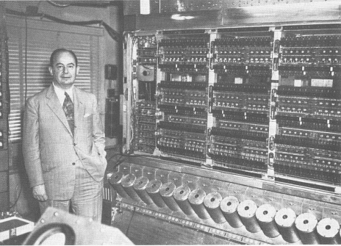
Externe Rechnerarchitektur – das Von Neumann-Modell (1)
Fast alle der heute üblichen Rechner gehen auf den Von Neumann-Rechner mit folgenden Eigenschaften zurück:
Die Rechenanlage besteht aus den Funktionseinheiten Speicher, Leitwerk (bzw. Steuerwerk, engl. controller), dem Rechenwerk (engl. data path) und Ein-/Ausgabe-Einheiten.
E/A-Geräte
Speicher (für Code + Daten)
E/A-Einheiten
Prozessor
Leitwerk
E/A-Steuerungen (I/O-controller)
Rechenwerk
Verbindungsnetzwerk

Slide 13
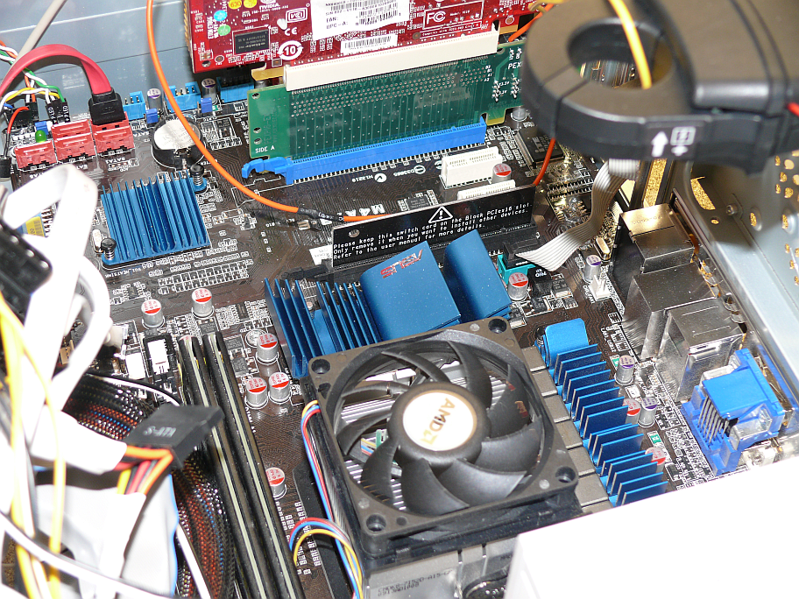
Wo sind diese Komponenten auf PC-Boards?
SATA
PCIe-Karte
Speicher
Prozessor (unter Lüfter)

Slide 14
Externe Rechnerarchitektur – das Von Neumann-Modell (2)
Die Struktur der Anlage ist unabhängig vom bearbeiteten Problem. Die Anlage ist speicherprogrammierbar.
Anweisungen und Operanden (einschl. Zwischenergebnissen) werden in demselben physikalischen Speicher gespeichert.
Der Speicher wird in Zellen gleicher Größe geteilt. Die Zellnummern heißen Adressen.
Das Programm besteht aus einer Folge von elementaren Befehlen, die in der Reihenfolge der Speicherung bearbeitet werden.
Abweichungen von der Reihenfolge sind mit (bedingten oder unbedingten) Sprungbefehlen möglich.

Slide 15
Externe Rechnerarchitektur – das Von Neumann-Modell (3)
Es werden Folgen von Binärzeichen (nachfolgend Bitvektoren genannt) verwendet, um alle Größen darzustellen.
Die Bitvektoren erlauben keine explizite Angabe des repräsentierten Typs. Aus dem Kontext heraus muss stets klar sein, wie die Bitvektoren zu interpretieren sind.
Alternative:
Typ
Wert

Slide 16
Roter Faden
Grundlagen der Rechnerarchitektur
  Grundbegriffe der Rechnerarchitektur
    Definitionen von „Rechnerarchitektur“
    Von Neumann-Modell
  Programmiermodelle / die Befehlsschnittstelle
  Aufbau einer MIPS-Einzelzyklusmaschine
  Fließbandverarbeitung / Pipelining
  Dynamisches Scheduling

Slide 17
Externe Rechnerarchitektur – Befehlsschnittstelle
Befehlsgruppen
Transferbefehle (lw, sw, mfhi)
E/A-Befehle (in, out)
Arithmetische Befehle (add, sub, mul, div)
Logische Befehle (and, or, not)
Vergleichsbefehle (sgt, …, oder Seiteneffekt arithmetischer Befehle)
Bitfeld- und Flag-Befehle
Schiebebefehle
Sprungbefehle
Kontrollbefehle (disable interrupt)
Ununterbrechbare Befehle (test-and-set)

Slide 18
Befehlsschnittstelle
Adressierungsarten
Klassifikation der Adressierung nach der Anzahl der Zugriffe auf den Speicher
0-stufige Adressierung
z.B. Operanden in Registern, Direktoperanden
1-stufige Speicheradressierung (Referenzstufe 1)
z.B. klassische lw, sw-Befehle
2-stufige Adressierung (Referenzstufe 2)
n-stufige Adressierung (Referenzstufe n)

Slide 19
0-stufige Adressierung
Registeradressierung
ausschließlich Operanden aus & Ziele in Registern
Beispiele:
mflo $15 Reg[15]:=Lo MIPS
clr,3 D[3]:=0 680x0
ldpsw,3 D[3]:=PSW 680x0
Unmittelbare Adressierung, Direktoperanden, immediate addressing
Operanden sind Teil des Befehlsworts
Beispiele:
lui $15,3 Reg[15]:=3 << 16 MIPS
ld D3,#100 D[3]:=100 680x0

Slide 20
1-stufige Adressierung, Referenzstufe 1 (1)
Genau 1 Zugriff auf den Speicher
Direkte Adressierung, absolute Adressierung
Adresse ist ausschließlich im Befehlswort enthalten
Beispiele:
lw $15,Adr Reg[15]:=Speicher[Adr] MIPS
ld D3,Adr D[3]:=Speicher[Adr] 680x0
Aus Befehlswort
Speicher
D
aktueller Befehl
Adr

Slide 21
1-stufige Adressierung, Referenzstufe 1 (2)
Register-indirekte Adressierung
Adresse ist ausschließlich im Register enthalten
Beispiele:
lw $15,($2) Reg[15]:=Speicher[Reg[2]] MIPS
ld D3,(A4) D[3]:=Speicher[A[4]] 680x0
Varianten: pre/post-increment/decrement zur Realisierung von Stapeloperationen
Beispiel:
ld D3,(A4)+ D[3]:=Speicher[A[4]];
A[4]:=A[4]+4 (beim Laden von 32 Bit)

Slide 22
1-stufige Adressierung, Referenzstufe 1 (3)
Relative Adressierung, indizierte Adressierung, Basis-Adressierung
Adresse ergibt sich aus der Addition eines Registerinhalts und einer Konstanten im Befehl
Beispiele:
lw $15,Adr($2) Reg[15]:=Speicher[Adr+Reg[2]] MIPS
ld D3,Adr(A4) D[3]:=Speicher[Adr+A[4]] 680x0
Varianten (nicht immer einheitlich bezeichnet):
  Indizierte Adressierung
  Adr umfasst vollen Adressbereich, Register evtl. nicht
  Basisadressierung, Register-relative Adressierung
  Register umfasst vollen Adressbereich, Adr evtl. nicht
Adr
Reg
Reg
Adr

Slide 23
1-stufige Adressierung, Referenzstufe 1 (4)
Register-relative Adressierung mit Index
Addition zweier Register, z.B. zeigt eines auf relevanten Speicherbereich, ein zweites enthält einen Array-Index
Beispiele:
ld D3,Adr(A3,D4) D[3]:=Speicher[Adr+A[3]+D[4]] 680x0
Programmzähler-relative Adressierung
Addition des Programmzählers zu Adr
Beispiele:
L:bne $4,$0,Z PC:=PC+(if Reg[4]!=0 then Z-L
else 4)
L:bra Z PC:=PC+(Z-L) 680x0

Slide 24
2-stufige Adressierung, Referenzstufe 2 (1)
Indirekte (absolute) Adressierung
D[Reg]:=Speicher[Speicher[Adr]]
Speicher
D
aktueller Befehl
Adr

Slide 25
2-stufige Adressierung, Referenzstufe 2 (2)
Indirekte Register-indirekte Adressierung
D[Reg]:=Speicher[Speicher[D[IReg]]]
Indirekte indizierte Adressierung, Vorindizierung
D[Reg]:=Speicher[Speicher[Adr+D[Ireg]]]
Indirekte indizierte Adressierung, Nachindizierung
D[Reg]:=Speicher[Speicher[Adr]+D[IReg]]
Indirekte Programmzähler-relative Adressierung
D[Reg]:=Speicher[Speicher[Adr+PC]]

Slide 26
n-stufige Adressierung
Referenzstufen > 2 werden nur in Ausnahmefällen realisiert
Die fortgesetzte Interpretation des gelesenen Speicherworts als Adresse des nächsten Speicherworts nennt man Dereferenzieren
Fortgesetztes Dereferenzieren ist z.B. zur Realisierung der logischen Programmiersprache PROLOG mittels der Warren Abstract Machine (WAM) wichtig
Bei der WAM wird die Anzahl der Referenzstufen durch Kennzeichen-Bits in den gelesenen Speicherworten bestimmt

Slide 27
Befehlsschnittstelle
n-Adressmaschinen
Klassifikation von Befehlssätzen bzw. Befehlen nach der Anzahl der Adressen bei 2-stelligen Arithmetik-Befehlen
3-Adressmaschinen
Operanden und Ziel einer Operation werden explizit angegeben
2-Adressmaschinen
Überschreiben eines Operanden mit dem Ergebnis
1½-Adressmaschinen
wie 2-Adressmaschinen, nur unter Verwendung von Registern
1-Adressmaschinen
Nutzung von nur 1 Register
0-Adressmaschinen
Kellermaschinen

Slide 28
3-Adressmaschinen (1)
3-Adressbefehle
IBM-Bezeichnung „SSS“; Befehle bewirken Transfer:
Speicher[s1] := Speicher[s2] o Speicher[s3]
s1, s2, s3: Speicheradressen, o: 2-stellige Maschinenoperation
o
Mögliches Befehlsformat
Opcode .... s1 s2 s3
4x 32 = 128 Bit Befehlswortbreite

Slide 29
3-Adressmaschinen (2)
Anwendung: Zerlegung der Anweisung
D = (A + B) * C;
Mit a=Adresse von A, b=Adresse von B, usw.:
add t1,a,b Speicher[t1]:=Speicher[a]+Speicher[b]
mult d,t1,c Speicher[d]:=Speicher[t1]*Speicher[c]
Programmgröße: 2*128 = 256 Bit
Speicherzugriffe: 2*3 = 6

Slide 30
2-Adressmaschinen (1)
Verkürzung des Befehlsworts durch Überschreiben eines Operanden mit dem Ergebnis.
2-Adressbefehle
IBM-Bezeichnung „SS“; Befehle bewirken Transfer der Form:
Speicher[s1] := Speicher[s1] o Speicher[s2]
s1, s2: Speicheradressen, o: 2-stellige Maschinenoperation
o
Mögliches Befehlsformat
Opcode .... s1 s2
3x 32 = 96 Bit Befehlswortbreite

Slide 31
2-Adressmaschinen (2)
Anwendung: Zerlegung der Anweisung
D = (A + B) * C;
Mit a=Adresse von A, b=Adresse von B, usw.:
move t1,a Speicher[t1]:=Speicher[a]
add t1,b Speicher[t1]:=Speicher[t1]+Speicher[b]
mult t1,c Speicher[t1]:=Speicher[t1]*Speicher[c]
move d,t1 Speicher[d]:=Speicher[t1]
Programmgröße: 4*96 = 384 Bit
Speicherzugriffe: 2*3 + 2*2 = 10
[Frage: Wie lässt sich obige Anweisung effizienter zerlegen?]

Slide 32


1½-Adressmaschinen (1)
Weitere Verkürzung des Befehlsworts mit Registerspeichern.
1½-Adressbefehle
IBM-Bezeichnung „RS“; Befehle bewirken Transfer der Form:
Reg[r] := Reg[r] o Speicher[s]
s: Speicheradresse, r: Registernummer, o: 2-stellige Maschinenoperation
o
Mögliches Befehlsformat
Opcode RegNr. s
Enthält zusätzlich RR-Befehle der Wirkung Reg[r1]:= Reg[r2]
2x 32 = 64 Bit Befehlswortbreite

Slide 33
1½-Adressmaschinen (2)
Anwendung: Zerlegung der Anweisung
D = (A + B) * C;
Mit a=Adresse von A, b=Adresse von B, usw.:
lw $8,a Reg[8]:=Speicher[a]
add $8,b Reg[8]:=Reg[8]+Speicher[b]
mult $8,c Reg[8]:=Reg[8]*Speicher[c]
sw $8,d Speicher[d]:=Reg[8]
Programmgröße: 4*64 = 256 Bit
Speicherzugriffe: 4

Slide 34
1-Adressmaschinen (1)
Sonderfall der Nutzung von nur 1 Register („Akkumulator“)
1-Adressbefehle
Befehle bewirken Transfer der Form:
accu := accu o Speicher[s]
s: Speicheradresse, o: 2-stellige Maschinenoperation
o
Mögliches Befehlsformat
Opcode s
2x 32 = 64 Bit Befehlswortbreite

Slide 35
1-Adressmaschinen (2)
Anwendung: Zerlegung der Anweisung
D = (A + B) * C;
Mit a=Adresse von A, b=Adresse von B, usw.:
lw a accu:=Speicher[a]
add b accu:=accu+Speicher[b]
mult c accu:=accu*Speicher[c]
sw d Speicher[d]:=accu
Programmgröße: 4*64 = 256 Bit
Speicherzugriffe: 4

Slide 36
0-Adressmaschinen (1)
Arithmetische Operationen werden auf einem Kellerspeicher (Stack) ohne Angabe der Operanden ausgeführt. Die 2 obersten Stack-Elemente werden verknüpft und durch das Ergebnis der Operation ersetzt.
0-Adressbefehle
3 Sorten von Befehlen:
push a Speicher[a] wird oberstes Stack-Element
add Addiere die beiden obersten Stack-Elemente,
entferne beide vom Stack, schreibe die Summe
oben auf den Stack (analog für -, *, /, …)
pop a Speicher[a]:= oberstes Stack-Element,
entferne dieses Element vom Stack
o

Slide 37
0-Adressmaschinen (2)
Anwendung: Zerlegung der Anweisung
D = (A + B) * C;
Mit a=Adresse von A, b=Adresse von B, usw.:
push a
push b
add
push c
mult
pop d
Mögliche Befehlsformate: Programmgröße: 22 Bytes/176 Bits
Arithmetikbefehle: 1 Byte Speicherzugriffe: 4
push, pop: 1 Byte + 4 Byte (Adresse)
Speicher
10
a
20
b
Stack
5
c
20
20
20
5
150
d
10
30
150

Slide 38
0-Adressmaschinen (3)
A
B
Wie kommt man vom Ausdruck
D = (A + B) * C zur Befehlssequenz?
Verwendung der postfix-Notation:
AB+C*
Postorder-Durchlauf durch den Ausdrucksbaum
GenerateCode( p )
{
gehe zum linken Sohn;
gehe zum rechten Sohn;
erzeuge Befehl für aktuellen Knoten;
}
+
C
*
d:=
push a
push b
add
push c
mult
pop d

Slide 39
Befehlsschnittstelle
Programmiermodelle, Instruction Set Architectures (ISAs)
Klassifikation von Befehlssätzen nach der Gestaltung/Ausprägung der vorhandenen Maschinenbefehle
CISC, RISC
Digitale Signalprozessoren (DSPs)
Multimedia-Befehlssätze
Very Long Instruction Word-Maschinen (VLIW)
Netzwerk-Prozessoren (NPUs)

Slide 40
Complex Instruction Set Computers (CISC)
Ursprünge
Entstanden in Zeiten schlechter Compiler und großer Geschwindigkeitsunterschiede Speicher / Prozessor
Befehle sollten möglichst nahe an den Hochsprachen sein: keine semantische Lücke zwischen Quellcode und Maschinenprogramm
Mit jedem geholten Befehl sollte der Prozessor viel tun
sehr komplexe Befehle

Slide 41
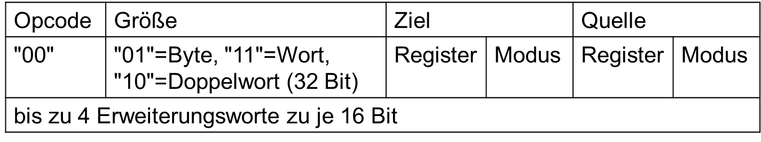
CISC-Beispiel Motorola MC80x0 (1)
Beispiel: Motorola 68000 (erster Prozessor der 680x0 Serie)
Format des Kopierbefehls MOVE:
Viele komplexe Adressierungsarten schon in den ersten Prozessoren der Serie.
In Form der ColdFire-Prozessoren weiterhin eingesetzt.

Slide 42
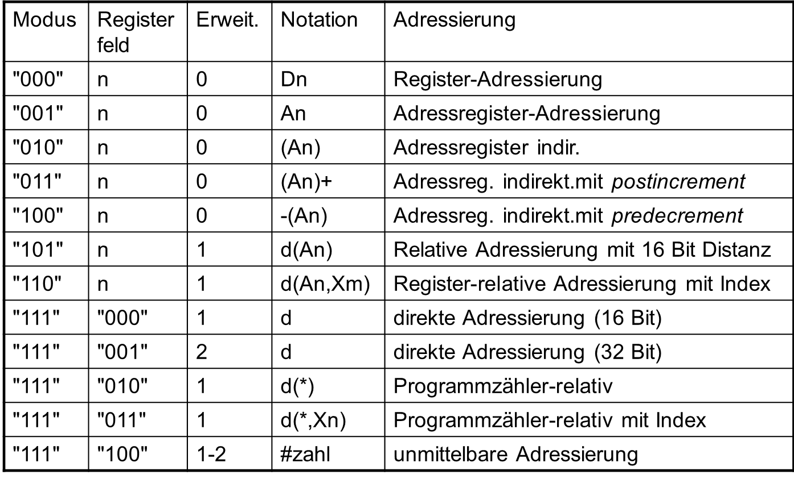
CISC-Beispiel Motorola MC80x0 (2)

Slide 43
Complex Instruction Set Computers (CISC)
Eigenschaften
Relativ kompakte Codierung von Programmen
Für jeden Befehl wurden mehrere interne Zyklen benötigt
  Die Anzahl der Zyklen pro Befehl war groß
(Mikro-) Programm zur Interpretation der Befehle nötig
Compiler konnten viele Befehle gar nicht nutzen

Slide 44
Reduced Instruction Set Computers (RISC) (1)
Definition:
Unter dem CPI-Wert (engl. cycles per instruction) einer Menge von Maschinenbefehlen versteht man die mittlere Anzahl interner Taktzyklen pro Maschinenbefehl.
RISC-Architekturen: Wenige, einfache Befehle wegen folgender Ziele
Hohe Ausführungsgeschwindigkeit
  durch kleine Anzahl interner Zyklen pro Befehl
  durch Fließbandverarbeitung (siehe später)
Programmlaufzeit =
Anzahl auszuführender Befehle * CPI-Wert * Dauer eines Taktzyklus
CISC-Maschinen: schwierig, unter CPI = 2 zu kommen
RISC-Maschinen: CPI möglichst nicht über 1

Slide 45

Reduced Instruction Set Computers (RISC) (2)
Eigenschaften
feste Befehlswortlänge
LOAD/STORE-Architektur
einfache Adressierungsarten
„semantische Lücke“ zwischen Hochsprachen & Assemblerbefehlen durch Compiler überbrückt
statt aufwändiger Hardware zur Beseitigung von Besonderheiten (z.B. 256 MB-Grenze bei MIPS, 16-Bit Konstanten) wird diese Aufgabe der Software übertragen
rein in Hardware realisierbar („mit Gattern und Flip-Flops“,  Kapitel 3), keine Mikroprogrammierung
☞ Nahezu jeder heutige Rechner ist eine RISC-Maschine.
ld $2,..; ld $3,..; add $3,$3,$2; sw $3
z.B. keine indirekte Adr.

Slide 46
Digitale Signalprozessoren
DSP = Digital Signal Processing
Spezialanwendungen für Rechner, in der Regel in eingebetteten Systemen (embedded systems).
IT ist in eine Umgebung eingebettet, z.B.
im Telekommunikationsbereich (Mobiltelefon)
im Automobilbereich (Spurhalteassistent)
im Consumerbereich (Audio/Video-Komprimierung)
Wichtige Teilaufgabe: Digitale Signalverarbeitung
w und x sind Signale (mathematisch: Abbildungen von der Zeit auf Signalwerte)
Eingangsfolge w
Filter
Ausgangsfolge x

Slide 47
Digitale Signalprozessoren
Eigenschaften
Optimiert für Digitale Signalverarbeitung
(z.B. Filter, Fourier-Transformation, …)
Heterogene Registersätze, eingeteilt für Spezialzwecke
Teilweise parallele Befehlsabarbeitung
Spezielle Adressrechenwerke / Adressierungsmodi
Multiply-Accumulate-Befehl (a = a + b * c)
Zero-Overhead Loops
Sättigungsarithmetik
Effizienz und Realzeitverhalten extrem wichtig

Slide 48
DSPs: Heterogene Registersätze
Beispiel Infineon TriCore 1.3:
Separate Adress- &
Datenregister
Address Registers
Data Registers
A15
A14
A13
A12
A11
A10
A9
A8
A7
A6
A5
A4
A3
A2
A1
A0
D15
D14
D13
D12
D11
D10
D9
D8
D7
D6
D5
D4
D3
D2
D1
D0

Slide 49
DSPs: Heterogene Registersätze
Beispiel Infineon TriCore 1.3:
Separate Adress- & Datenregister
Register mit besonderer Bedeutung
64-bit Datenregister (extended Regs)
Oberer & unterer Kontext (UC & LC): UC bei Funktionsaufruf automatisch gesichert, LC nicht
Address Registers
Data Registers
A15 (Implicit AREG)
A14
A13
A12
A11 (Return Addr)
A10 (Stack Ptr)
A9 (Global AREG)
A8 (Global AREG)
A7
A6
A5
A4
A3
A2
A1 (Global AREG)
A0 (Global AREG)
D15 (Implicit DREG)
D14
D13
D12
D11
D10
D9
D8
D7
D6
D5
D4
D3
D2
D1
D0
E14
UC
E12
E10
E8
E6
LC
E4
E2
E0

Slide 50
DSPs: Teilweise Parallelität
Beispiel Infineon TriCore 1.3:
Integer Pipeline: Arithmetische Befehle,
bedingte Sprünge
Load/Store Pipeline: Speicherzugriffe, Adressarithmetik,
unbedingte Sprünge, Funktionsaufrufe
Loop-Pipeline: Schleifen-Befehle
Teilweise Parallelität
  Pipelines arbeiten im Idealfall unabhängig / parallel
  Wenn nicht Idealfall:
  Stall in L/S-Pipeline → Stall in I-Pipeline und umgekehrt

Slide 51
DSPs: Address Generation Units (AGUs)
Allgemeine Architektur von Adressrechenwerken:
Adressregister enthalten effektive Adressen zur Speicher-Adressierung
Befehlswort codiert, welches AR zu nutzen ist (AR-Zeiger)
ARs können explizit mit im Befehlswort codierten Konstanten geladen werden (Immediates)
AR-
Zeiger
Immediate
Wert
Adress-
register
Effektive
Adresse

Slide 52
DSPs: Address Generation Units (AGUs)
Allgemeine Architektur von Adressrechenwerken:
ARs können über einfache ALU erhöht / erniedrigt werden
Erhöhung / Erniedrigung um Offset als Immediate-Wert
Inkrement / Dekrement um Konstante „1“ als Offset
AR-
Zeiger
Immediate
Wert
„1“
+ -
Adress-
register
Offset
Effektive
Adresse

Slide 53
DSPs: Address Generation Units (AGUs)
Allgemeine Architektur von Adressrechenwerken:
Inkrement / Dekrement um Inhalt von Modifier-Register (MR)
Befehlswort codiert, welches MR zu nutzen ist (MR-Zeiger)
MRs können explizit mit Immediate-Werten geladen werden
AR-
Zeiger
Immediate
Wert
MR-
Zeiger
„1“
+ -
Adress-
register
Offset
Modifier-
Register
Effektive
Adresse

Slide 54
DSPs: Address Generation Units (AGUs)
Allgemeine Architektur von Adressrechenwerken:
AR laden: AR = <const>
MR laden: MR = <const>
AR ändern: AR ± <const>
Auto-Increment: AR ± „1“
Auto-Modify: AR ± MR
„Auto”-Befehle: Parallel zu Datenpfad, keine extra Laufzeit, hocheffizient!
Alle anderen: Brauchen Extra-Instruktion für Da-tenpfad, weniger effizient.
AR-
Zeiger
Immediate
Wert
MR-
Zeiger
„1“
+ -
Adress-
register
Offset
Modifier-
Register
Effektive
Adresse

Slide 55
DSPs: Konventioneller Code für Schleifen
C-Code einer Schleife: Konventioneller ASM-Code:
(TriCore 1.3)
int i = 10;
do {
...
i--;
} while ( i );
mov %d8, 10;
.L0:
...
add %d8, -1;
jnz %d8, .L0;
Eigenschaften
Dekrement & bedingter Sprung: Beide in Integer-Pipeline
  Keine parallele Ausführung
2 Takte * 10 Iterationen = mind. 20 Takte Schleifen-Overhead
Bei Delay-Slots für Sprünge noch mehr!

Slide 56
DSPs: Optimierter Code für Schleifen
C-Code einer Schleife: Zero-Overhead Loops:
(TriCore 1.3)
int i = 10;
do {
...
i--;
} while ( i );
mov %a12, 10;
.L0:
...
loop %a12, .L0;
Eigenschaften
Dekrement & bedingter Sprung: Parallel in Loop-Pipeline
loop-Befehl: Verbraucht Laufzeit nur in 1. & letzter Iteration
  Nur 2 Takte Schleifen-Overhead

Slide 57
Problem der wrap around Arithmetik (1)
Standard-Arithmetik führt bei Über-/Unterlauf zu wrap around
Problem: Ergebnisse mit wrap around sind…
  nicht nur falsch
  sondern extrem unplausibel / nicht einmal nahe der korrekten Lösung
Der notwendigerweise entstehende Fehler ist maximal (signifikanteste Bitstelle 2^{n} geht verloren), nicht minimal! Beispiel:
(4 bit, 2er-Kompl.): |(7 +_{wrap} 1) – (7 +_{exact} 1)| =
|(0111₍₂₎ +_{wrap} 0001₍₂₎) – 8)| =
|1000₍₂₎ – 8| =
|-8 – 8| = 16

Slide 58
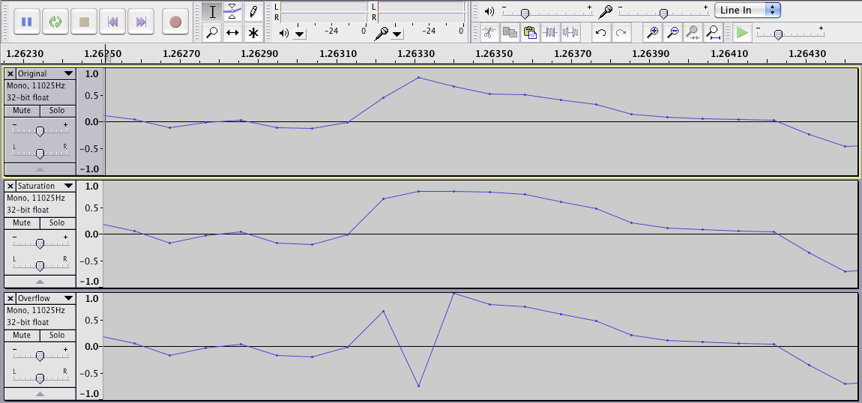
Problem der wrap around Arithmetik (2)
Große Fehler zwischen (mit Überlauf) berechnetem und tatsächlichem Ergebnis besonders dramatisch bei Signalverarbeitung (Verstärkung eines Audiosignals / Helligkeitsänderung eines Bildpunktes)

Slide 59
Kleinerer Fehler bei Sättigungsarithmetik
Sättigungsarithmetik (saturated arithmetic) für Addition oder Multiplikation liefert bei Über-/Unterlauf den jeweils maximal/minimal darstellbaren Zahlenwert.
Beispiele
Betragsdarstellung (4 bit, vorzeichenlos):
8 +_{sat} 8 = 1000₍₂₎ +_{sat} 1000₍₂₎ = 7 +_{sat} 11 → 15 ≠ 18
10000₍₂₎ → 1111₍₂₎ = 15 ≠ 16
Zweierkomplementdarstellung (4 bit, vorzeichenbehaftet):
7 +_{sat} 1 = 0111₍₂₎ +_{sat} 0001₍₂₎ = -5 –_{sat} 7 → -8 ≠ -12
1000₍₂₎ → 0111₍₂₎ = 7 ≠ 8
Insbesondere gibt es bei Sättigungsarithmetik keine Vorzeichenumkehr!

Slide 60
Weiteres Beispiel
a 0111
b + 1001
Standard wrap around Arithmetik (1)0000
Sättigungsarithmetik 1111
(a+b)/2: korrekt 1000
wrap around Arithmetik 0000
Sättigungsarithmetik mit >> 0111 „fast richtig“
Geeignet für DSP- / Multimedia-Anwendungen
  Durch Überläufe ausgelöste Interrupts
  ☞ Echtzeitbedingungen verletzt…?
  Genaue Werte ohnehin weniger wichtig
  wrap around Arithmetik liefert schlechtere Ergebnisse

Slide 61
Sättigungsarithmetik: Bewertung
Vorteil
Plausible Ergebnisse bei Bereichsüberschreitungen
Nachteile
Aufwändiger in der Berechnung
Assoziativität etc. sind verletzt
Sättigungsarithmetik und „Standardarithmetik“ können auf DSPs in der Regel wahlweise benutzt werden (es existieren entsprechende Befehlsvarianten)
„Sättigung“ im IEEE 754 floating point Standard:
Bei Über-/Unterlauf entsteht ± „unendlich“ als Ergebnis
Weitere Operationen ändern diesen Wert nicht mehr!

Slide 62
DSPs: Realzeiteigenschaften
Das Zeitverhalten des Prozessors sollte vorhersagbar sein!
Eigenschaften, die Probleme verursachen:
Zugriff auf gemeinsame Ressourcen
  Caches mit Ersetzungsstrategien mit problematischem Zeitverhalten
  Unified caches für Code und Daten gleichzeitig (Konflikte zwischen Daten und Befehlen)
  Fließbänder (pipelines) mit stall cycles („bubbles“)
  Multi-cores mit unvorhersagbaren Kommunikationszeiten
Sprungvorhersage, spekulative Ausführung
Interrupts, die zu jedem Zeitpunkt möglich sind
Speicherauffrischen (refresh) zu jeder Zeit
Befehle mit datenabhängigen Ausführungszeiten
So viele dieser Eigenschaften wie möglich vermeiden

Slide 63
Multimedia-Prozessoren
Eigenschaften
Optimiert z.B. für Bild- & Tonverarbeitung
Bekannte kommerzielle Produkte:
Intel MMX, SSE oder SSE2; AMD 3DNow!; Sun VIS;
PowerPC AltiVec; HP MAX
Motivation: Multimedia-Software nutzt oft nicht die gesamte Wortlänge eines Prozessors (d.h. int), sondern nur Teile (z.B. short oder char).
SIMD-Prinzip: Single Instruction, Multiple Data
Parallele Bearbeitung mehrerer „kleiner” Daten durch 1 Befehl

Slide 64
SISD vs. SIMD-Ausführung
Aufgabe: Addiere zweimal je 2 short-Variablen
SISD-Prinzip (Single Instruction, Single Data):
Lade erste 2 Summanden in Register,
int-Addition,
Lade zweite 2 Summanden in Register,
int-Addition
Kosten: 2 volle Additionen
SIMD-Prinzip (Single Instruction, Multiple Data):
Lade erste 2 Summanden in obere Halb-Register,
Lade zweite 2 Summanden in untere Halb-Register,
SIMD-Addition
Kosten: 1 Addition

Slide 65
Veranschaulichung SIMD-Addition
SIMD Halbwort-Addition:
SIMD-Instruktionen auch für Viertel-Worte gebräuchlich:
4 parallele char-Additionen bei 32-bit Prozessor

Slide 66

Very Long Instruction Word (VLIW): Motivation
Steigerung der Rechenleistung von Prozessoren stößt an Komplexitätsschranken
Zunehmend schwieriger, die Rechenleistung bei sequentieller Programmausführung weiter zu steigern
Hoher Anteil an Pipelining-Fehlern bei Silizium-Bugs
Superskalare Prozessoren (d.h. Prozessoren, die > 1 Befehl pro Takt starten) sind schwierig zu realisieren:
„the only ones in favor of superscalar machines are those who haven‘t built one yet“
[Bob Rau, hp Labs]
[www.trimaran.org]

Slide 67
Very Long Instruction Word (VLIW)
VLIW: Performance-Steigerung durch erhöhte Parallelität
Konventionelle Prozessoren
1 integer-ALU
1 Multiplizier-Einheit
1 (heterogenes) Register-File
Parallelität in VLIW-Befehlssätzen
Bildung eines Befehlspaketes konstanter Länge;
alle Befehle im Paket sind parallel auszuführen;
Compiler bestimmt über Parallelität, indem parallel auszuführende Operationen in einem Befehlspaket gruppiert werden
Sehr lange Befehlswörter (64, 128 Bit oder mehr)
VLIW-Prozessoren
n integer-ALUs
n Multiplizier-Einheiten
n (heterogene) Register-Files
Verbindungsnetzwerk

Slide 68
Beispiel: M3 VLIW-Prozessor
Gruppenspeicher
Verbindungsnetzwerk
REG
REG
REG
MAC
ALU
MAC
ALU
MAC
ALU
  Slice 0
  Slice 1
  Slice 15

Slide 69
VLIW-Befehlswort
1 Befehlswort enthält 1 VLIW-Instruktion
1 VLIW-Instruktion enthält n VLIW-Operationen
Jede Operation steuert genau eine Functional Unit (FU)
Starre Zuordnung von Operationen im Befehlswort zu FUs:
Operation 0 ↔ FU 0, Operation 1 ↔ FU 1, ...
Gruppenspeicher
Verbindungsnetzwerk
  Slice 0
  Slice 1
  Slice 15
VLIW-Instruktion
  Op₀
  Op₁
  Op₁₅

Slide 70
VLIW: Parallelisierbarkeit (1)
Woher kommt das Potential für Parallelisierungen?
Programme führen Instruktionen prinzipiell entlang eines Kontrollflusses aus
Operationen manipulieren Daten sequentiell
Arbeiten also i.d.R. auf Ergebnissen vorheriger Operationen
Es existieren daher häufig Datenabhängigkeiten zwischen aufeinander folgenden Operationen
Solche Operationen können nicht parallel ausgeführt werden!
Wo also Parallelisierungspotential finden?
Auch: In der Regel nur begrenzte Zahl funktionaler Einheiten
☞ Nur bestimmte Operationstypen parallel möglich

Slide 71
VLIW: Parallelisierbarkeit (2)
Beispiel (auf Hochsprachenebene)
x = (a + b) * (a – c)
Realisierung x0 = (a + b) (sequentiell)
x1 = (a – c)
x = x0 * x1
☞ Verschränkung der Berechnung teilweise möglich
Realisierung [ALU Nr. 1] [ALU Nr. 2]
x0 = (a + b) x1 = (a – c)
x = x0 * x1

Slide 72
VLIW: Parallelisierbarkeit (3)
Problem: Kontrollfluss innerhalb von Programmen häufig nicht linear!
Beispiel: if (x > y) x = c + d;
y = a + b;
  Zwar keine Datenabhängigkeiten, aber trotzdem nicht parallelisierbar.
Beispiel: for (i = 0; i < n; i++)
x[i] += a;
  Es existieren keine Datenabhängigkeiten zwischen aufeinander folgenden Ausführungen des Schleifenrumpfes
  Prinzipiell könnten Operationen parallelisiert werden
Fazit: Parallelisierung von Operationen kann nicht ohne Betrachtung des Kontrollflusses erfolgen!

Slide 73
VLIW: Parallelisierbarkeit von Schleifen
Problem: Wie potentielle Parallelisierbarkeit von Anweisungen in Schleifenrümpfen ausnutzen?
☞ „Abrollen“ des Schleifenrumpfs (loop unrolling)
Schleife: for (i = 0; i < n; i++)
x[i] += a;
Abgerollt (4-mal): for (i = 0; i < n; i+=4) {
x[i] += a;
x[i+1] += a;
x[i+2] += a;
x[i+3] += a; }
☞ Instruktionen im abgerollten Schleifenrumpf können parallelisiert werden.
Im allgemeinen (falls n mod 4 != 0) zusätzlicher Code erforderlich

Slide 74
VLIW: Diskussion (1)
Vergrößerung der Codegröße
Gründe
  Wegen des Abrollens von Schleifen (um mehr Parallelisierungspotential zu schaffen)
  Unbenutzte funktionale Einheiten
  unbenutzte Teile des VLIW-Befehlsworts (NOPs)
Mögliche Gegenmaßnahmen
  Komprimierung des Binärcodes
  Kein festes VLIW, sondern Kodierung parallel auszuführender Befehle mit variabler Codelänge
  ( sog. EPIC-Befehlssätze, Itanium-64)

Slide 75
VLIW: Diskussion (2)
Binärkompatibilität
Generierung der Befehlscodierung macht expliziten Gebrauch von Wissen über interne Architektur des Prozessors (insbes. Anzahl funktionaler Einheiten, aber auch zum Pipelining)
Code ggf. nicht auf veränderter interner Architektur lauffähig!
Hier: Parallelisierung durch Compiler (vs. Hardware)
Widerspricht eigentlich der Idee einer externen Architektur (Befehlssatz) als Abstraktion von Realisierung und Schnittstelle zum Programmierer (vgl. Definition Rechnerarchitektur nach Amdahl)

Slide 76
VLIW: Diskussion (3)
Erzeugung ausreichender Parallelität durch Compiler
Erfolgt auf Ebene einzelner Maschineninstruktionen (instruction-level parallelism, ILP)
Sprünge und Verzweigungen des Kontrollflusses verhindern oft Parallelisierung
Daher versuchen Compiler üblicherweise, die Parallelität innerhalb sog. Basisblöcke zu erhöhen.
Ein Basisblock B = (I₁, …, I_{n}) ist eine Befehlssequenz maximaler Länge,
  so dass B nur durch die erste Instruktion I₁ betreten wird, und
  B nur durch die letzte Instruktion I_{n} verlassen wird
Parallele Funktionseinheiten können ggf. nicht voll ausgenutzt werden

Slide 77
Netzwerkprozessoren
Motivation
Viele aktive Komponenten in heutigen LAN/WANs
Extrem hohe Anforderungen an die Geschwindigkeit bei begrenztem Energieaufwand
Aktive Komponente = Spezialrechner
(mit Netzwerkprozessor)

Slide 78
Netzwerkprozessoren: Aufgaben (1)
Klassifikation/Filterung von Netzwerkpaketen
(z.B. Überprüfung auf Übertragungsfehler [CRC], Firewall, …)
Paketweiterleitung (IP forwarding)
(für Routing zwischen verschiedenen Teilnetzen)
Adressübersetzung zwischen globalen und lokalen/privaten Adressbereichen (z.B. IP masquerading, virtuelle Web-Services, …)

Slide 79
Netzwerkprozessoren: Aufgaben (2)
Virtual Private Networks (VPN), d.h. gesicherte private Verbindungen über öffentliches, ungesichertes Netz (Kryptographie [DES] und Authentifizierung [MD5] erforderlich)
Intrusion Detection: Erkennung von Angriffsszenarien auf Paketebene durch Signaturvergleich
Deep packet inspection: Netzwerkkomponenten analysieren Informationen jenseits des Headers
Daten-Umcodierung: Formatumwandlung für Multimediadaten innerhalb des Netzwerks

Slide 80
Netzwerkprozessoren: Verarbeitungsprinzipien
Paketlänge (z.B. 64 Bytes) bestimmt bei maximaler Auslastung der Bandbreite die verfügbare Bearbeitungszeit
Beispiel: Gigabit-Ethernet
max. Bandbreite 1Gb/s, d.h. für ein Paket à 64 Bytes  ca. 476 ns
Trotzdem: Konstante Verzögerung (im Umfang der Paketbearbeitungszeit) entsteht pro aktiver Komponente entlang der Route zwischen zwei vernetzten Komponenten
Performancesteigerung durch Parallelisierung (mehrere bzw. sehr viele Verarbeitungseinheiten in aktiven Netzwerkkomponenten) und nicht durch Pipelining (Verschränkung der Verarbeitungsschritte)

Slide 81
Netzwerk-Protokolle
Kommunikation zwischen entfernten Prozessoren
Kommunikationsmedium fehleranfällig
Nutzdaten werden in Pakete zerteilt
Pakete werden mit Zusatz-Informationen versehen (Header)
Beispiel IPv4-Header:
0
7
15
23
26
31
Version
Länge
Service-Art
Gesamte Paketlänge
Kennzeichnungsnummer
Flags
Fragment Offset
Gültigkeitsdauer
Protokoll
CRC
Senderadresse
Zieladresse

Slide 82
Bit-Pakete
Bit-Pakete in Protokoll-Headern
Header zerfallen in Bereiche unterschiedlicher Bedeutung
Solche Bit-Bereiche sind nicht nach Prozessor-Wortbreiten angeordnet
Bit-Paket:
  Menge aufeinanderfolgender Bits
  beliebiger Länge
  an beliebiger Position startend
  u.U. Wortgrenzen überschreitend
Effiziente Manipulation von Daten auf Bit-Ebene notwendig!

Slide 83
Netzwerkprozessoren: Verarbeitungsprinzipien
Adressierungsarten für Bit-Pakete
  Übliche Rechner/Speicher sind byte- oder wort-adressierbar
ALU-Operationen für Bit-Pakete
  Übliche Architekturen unterstützen nur Registeroperanden
  ggf. Halbwort- bzw. Byte-Operationen möglich (manchmal gepackt)
Operanden/Operationen deutlich fein-granularer als in „Universal“-Rechnern üblich

Slide 84
Bit-Pakete
Network Processing Units (NPUs)
Software zur Protokollverarbeitung:
Hoher Code-Anteil für Verarbeitung von Bit-Paketen
Typischer C-Code (GSM-Kernel, TU Berlin):
Befehlssatz von NPUs:
Spezial-Instruktionen zum Extrahieren, Einfügen & Bearbeiten von Bit-Paketen
xmc[0] = (*c >> 4) & 0x7;
xmc[1] = (*c >> 1) & 0x7;
xmc[2] = (*c++ & 0x1) << 2;
xmc[2] |= (*c >> 6) & 0x3;
xmc[3] = (*c >> 3) & 0x7;

Slide 85
Operationen auf Bit-Paketen
Extrahieren von Bit-Paketen
Einfügen von Bit-Paketen
Register R1
Register R0
Größe
Offset1
extr R2, R0, <Offset1>, <Größe>;
Register R2
Register R2
insert R0, R2, <Offset2>, <Größe>;
Größe
Register R1
Register R0
Offset2

Slide 86
Roter Faden
Grundlagen der Rechnerarchitektur
  Grundbegriffe der Rechnerarchitektur
  Programmiermodelle / die Befehlsschnittstelle
    Adressierungsarten (Referenzstufen 0, 1, 2, n)
    3-, 2-, 1½-, 1-, 0-Adressmaschinen
    CISC & RISC
    Digitale Signalprozessoren (DSPs)
    Multimedia-Befehlssätze
    Very Long Instruction Word-Maschinen (VLIW)
    Netzwerk-Prozessoren (NPUs)
  Aufbau einer MIPS-Einzelzyklusmaschine
  Fließbandverarbeitung / Pipelining
  Dynamisches Scheduling

Slide 87
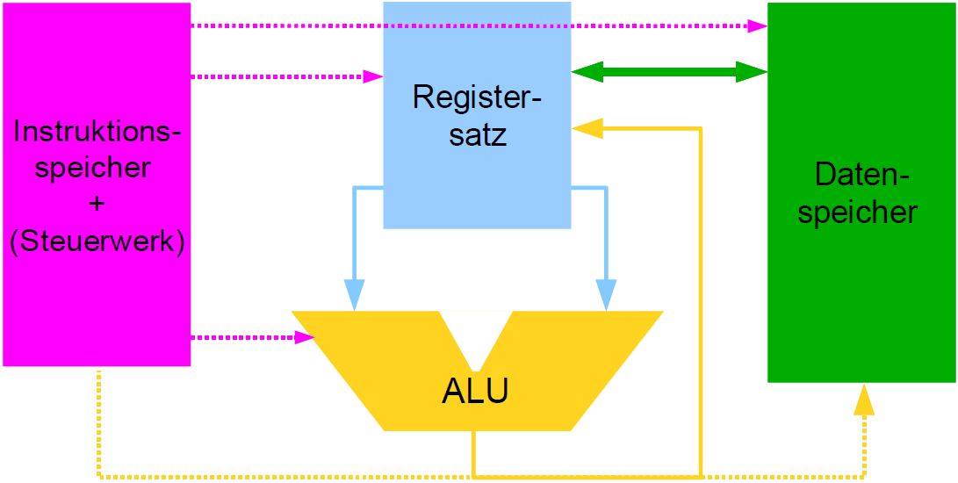
MIPS Einzelzyklusmaschine
Vereinfachte Sicht einer MIPS
Informationsflüsse
  Steuersignale, Speicherdaten, Registerdaten, Adressen, Instruktionen

Slide 88
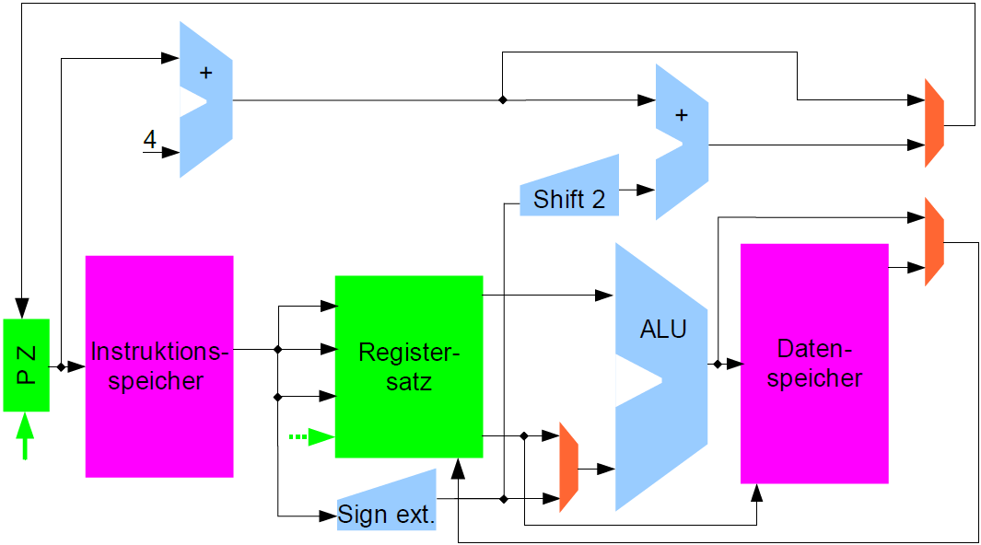
Einzelzyklusmaschine etwas genauer
Komponenten
Register, ALUs, Multiplexer, Speicher

Slide 89
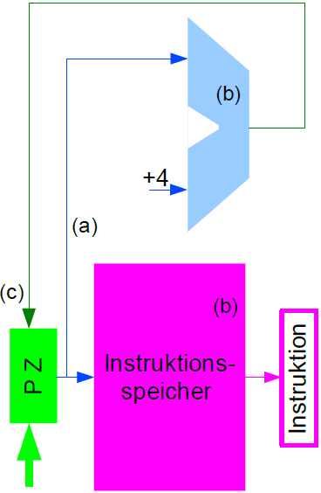
Befehlsholphase (Instruction Fetch)
Programmzähler (32 bit, engl. Program Counter, PC)
Speichert und liefert die aktuelle auszuführende Instruktionsadresse
an den Instruktionsspeicher (b) und das Addierwerk (a)
übernimmt die Adresse der Folgeinstruktion (c)
Addierwerk
Fortlaufende Addition mit 4, da 4-Byte Instruktionen (b)
Der neue Wert für PC wird im Register gespeichert (c)
Die hintersten 2 Bit im PC sind immer Null
Instruktionsspeicher
Liefert die auszuführende Maschineninstruktion (b)
Instruktionswort (32 bit)
Gelesener Wert erscheint am Ausgang des Speichers
Instruktionsformat bestimmt den weiteren Ablauf
(a)

Slide 90
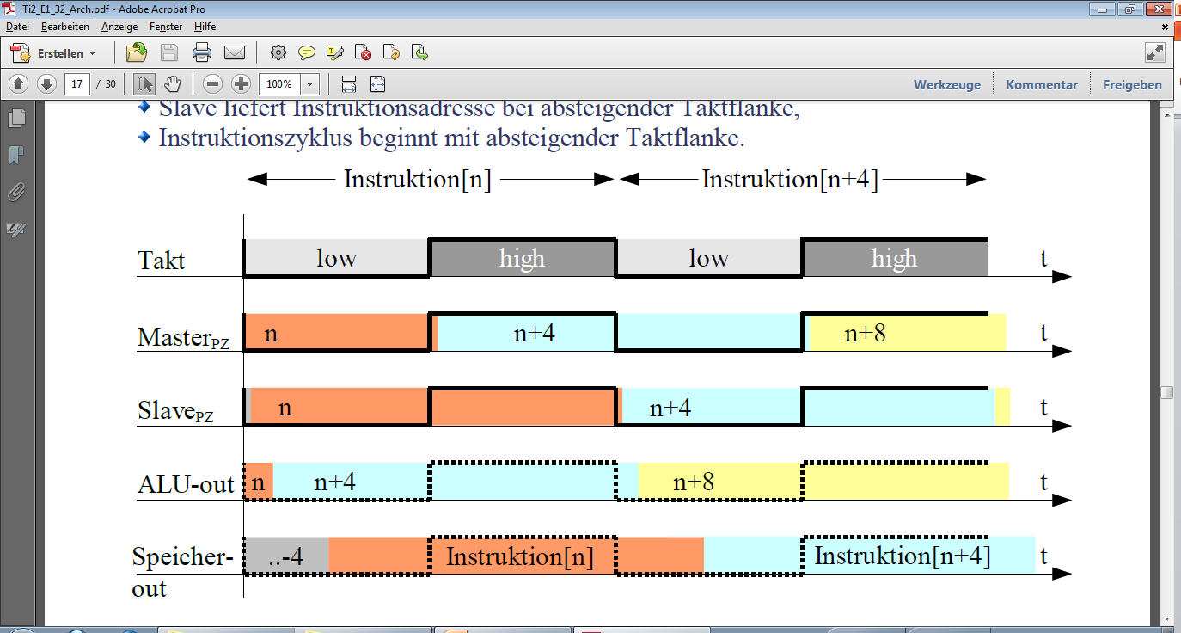
Zeitverhalten der Befehlsholphase
Programmzähler aus 32 Master-Slave Flip-Flops
Flankengesteuert lt. Hennessy/Patterson (Pegelsteuerung auch möglich)
Master übernimmt neuen Wert bei steigender Taktflanke
Slave liefert Instruktionsadresse bei fallender Taktflanke
Instruktionszyklus beginnt mit fallender Taktflanke

Slide 91
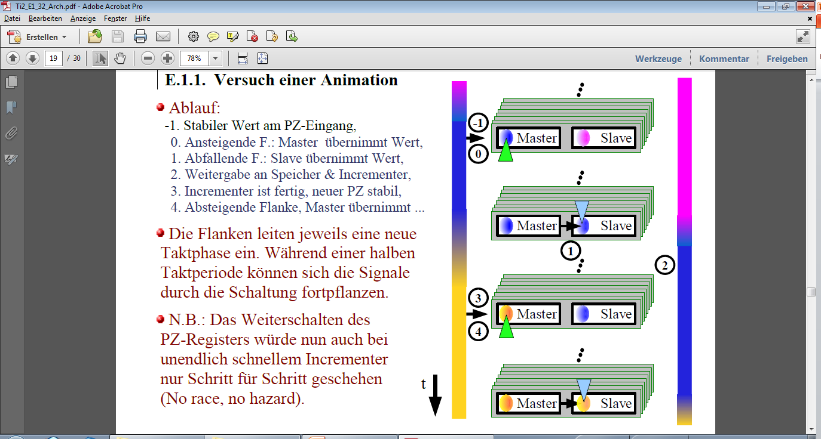
Anschaulichere Darstellung
Ablauf
-1. Stabiler Wert am PC-Eingang
0. Steigende F.: Master übernimmt Wert
1. Fallende F.: Slave übernimmt Wert
2. Weitergabe an Speicher & Addierer
3. Addierer ist fertig, neuer PZ stabil
4. Steigende Flanke, Master übernimmt…

Slide 92
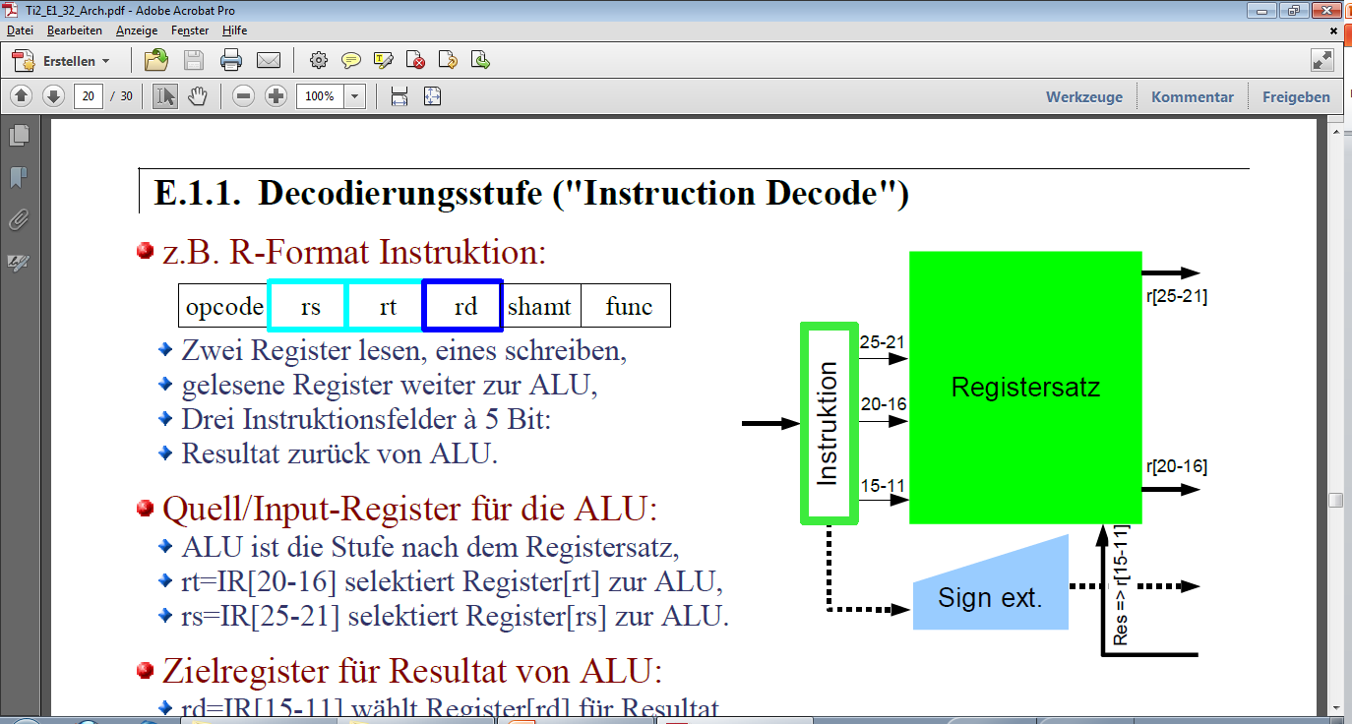
Decodierphase (Instruction Decode)
Z.B. R-Format Instruktion
Zwei Register lesen, eines schreiben
Gelesene Register weiter zur ALU
Drei Instruktionsfelder à 5 Bit
Resultat zurück von ALU
Quell-/Input-Register für die ALU
ALU ist die Stufe nach dem Registersatz
rt = IR[20-16] selektiert Register[rt] zur ALU
rs = IR[25-21] selektiert Register[rs] zur ALU
Zielregister für Resultat von ALU
rd = IR[15-11] wählt Register[rd] für Resultat

Slide 93
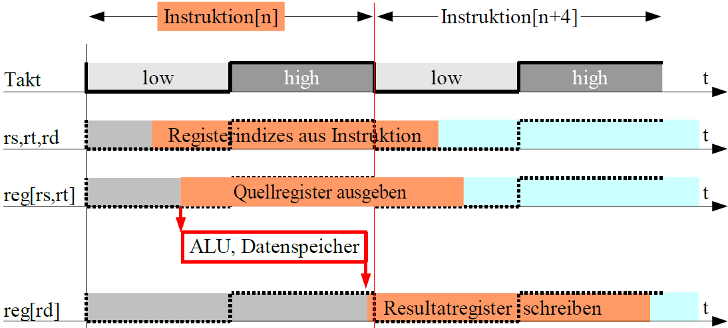
Zeitverhalten der Befehlsdecodierung
Ansteuerung des Registersatzes
Register immer auslesen (kein Takt) und Transport zur ALU
Schreiben des Zielregisters Register[rd] am Ende der Taktperiode
Zeit für Speicherzugriff und für die primäre ALU muss eingeplant werden
Ausgabe des Instruktionsspeichers wird über die ganze Dauer gehalten

Slide 94
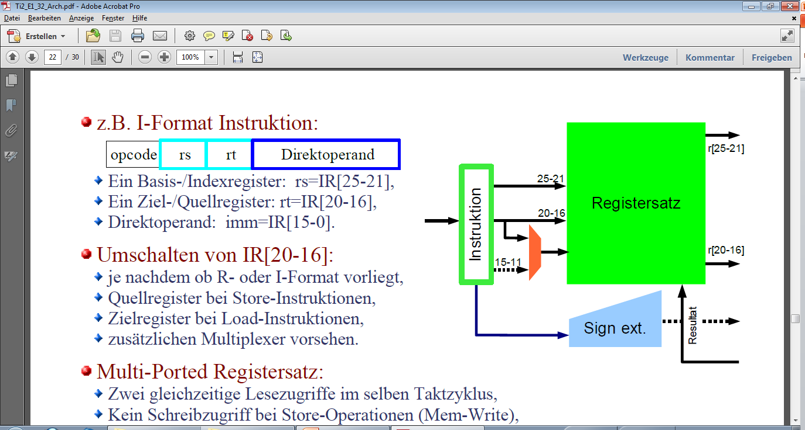
Decodierphase (Instruction Decode) (1)
Z.B. I-Format Instruktion
Ein Basis-/Indexregister: rs = IR[25-21]
Ein Ziel-/Quellregister: rt = IR[20-16]
Direktoperand: imm = IR[15-0]
Umschalten von IR[20-16]
Je nachdem ob R- oder I-Format vorliegt
Quellregister bei Store-Instruktionen
Zielregister bei Load-Instruktionen
Zusätzlichen Multiplexer vorsehen

Slide 95
Decodierphase (Instruction Decode) (2)
Multiport-Registersatz
Zwei gleichzeitige Lesezugriffe im selben
Taktzyklus
Kein Schreibzugriff bei Store-Operationen
(Mem-Write)
Zwei Lesebusse, ein Schreibbus zu den
Registern
Vorzeichenerweiterung des Direktoperanden von 16 auf 32 Bit
Erleichtert die Unterbringung kleiner Konstanten im Befehlswort
Vom Steuerwerk aus abschaltbar für „unsigned“ Befehle

Slide 96
Binäres Format der Instruktionen
Formatbetrachtung mit Hilfe eines Testprogramms
.text
Main: add $1,$0,$31 # R-Format
# binär: 000000,00 000,11111 00001,000 00,100000
# opcode, rs, rt, rd
sub $1,$31,$0
# binär: 000000,11 111,00000 00001,000 00,100010
and $31,$0,$1
# binär: 000000,00 000,00001 11111,000 00,100100
lw $7,0x0aff($3) # I-Format
# binär: 100011,00 011,00111, 00001010 11111111
# opcode, index, dest, immediate
sw $7,0x0aff($3)
# binär: 101011,00 011,00111, 00001010 11111111
# opcode, index, src, immediate

Slide 97
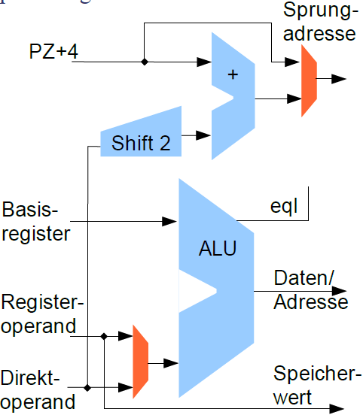
Ausführungsphase (Execute) (1)
ALU-Registeroperationen
Operanden im Register oder als Direktoperand
Üblicher Satz an ALU-Operationen
Register $0 liefert Wert 0
Adressierung von Variablen im Speicher
Adressrechnung in der primären ALU
Basisregister plus Direktoperand
Registerinhalt lesen/schreiben

Slide 98
Ausführungsphase (Execute) (2)
Load/Store-Architektur
Speicheroperationen können keine
Arithmetik
also z.B. kein inc 0xaff0($7),0x0004
ALU schon zur Adressberechnung benötigt
Separater Addierer zur Sprungzielberechnung
Prüfschaltung auf Gleichheit zweier Register
in der primären ALU („eql“)
Bedingte Sprünge mit einem 16-bit
Direktoperanden (beq $7,$8,loop)
Maximal möglicher Offset von ±17 Bit
nach einer 2-bit Verschiebung
Unbedingte Sprünge mit 28-bit Adresse später

Slide 99
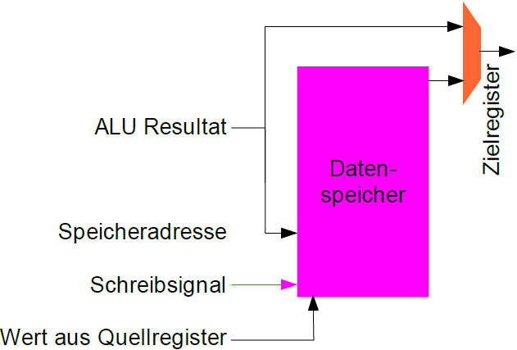
Speicherzugriff (Memory Access) (1)
Getrennte Speicher für Code & Daten
Aktuelle Instruktion wird bis zum Ende des Gesamtzyklus gehalten
Kein zweiter Zugriff im gleichen Taktzyklus möglich
Quellregister speichern, falls Store
Speichersteuerung durch besonderes
Schreibsignal
Zielregister laden
Falls Ladebefehl aus dem Speicher
Falls Rücksprungadresse (PC-magic)
Falls Resultat aus ALU

Slide 100
Speicherzugriff (Memory Access) (2)
ALU-Resultat nutzen
Für „Register Write-Back“
Als Datenspeicheradresse
Nicht direkt speichern, wg. Load/Store-
Architektur!
☞ Multiplexer in nächste Prozessor-Stufe

Slide 101
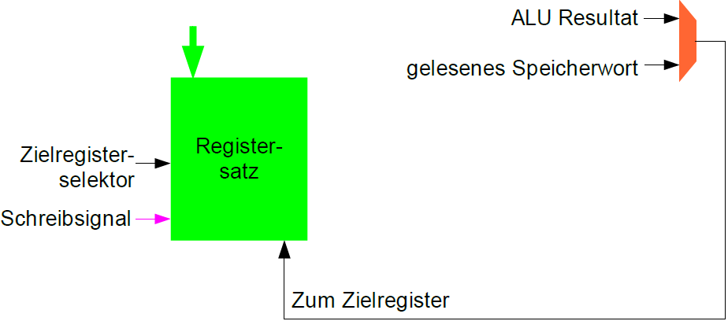
Register zurückschreiben (Write Back)
Nummer des Zielregisters (Zielregisterselektor)
Stammt aus IR[15-11] oder IR[20-16], 5-bit Bereich für Werte 0-31
Steuersignal
Zielregister zum Ende des Instruktionszyklus schreiben
Schreibsignal an Registersatz, falls nötig

Slide 102
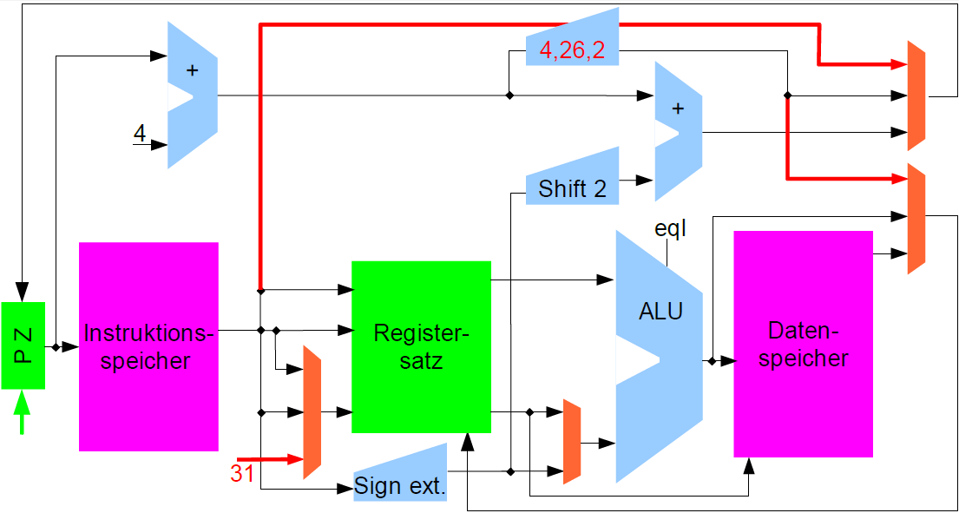
Ergänzung um weitere Sprungbefehle
Pseudorelative Sprünge (jump xLabel)
Kein separater Addierer erforderlich, nur ein zusätzlicher MUX-Eingang
Oberste 4 Bits unverändert, untere 28 Bits werden ersetzt (4, 26, 2)
Jump-and-Link (jal) sichert alten Programmzähler in $31 (Subroutine)

Slide 103
Erforderliche Steuerleitungen (1)
Für Speicher
2-bit Steuersignal: 0/8/16/32 Bit zum Datenspeicher schreiben
Instruktionsspeicher liest immer
Für Registersatz
2-bit Steuersignal: 0/8/16/32 Bit zum Registerfile schreiben
Für 4 Multiplexer
2-bit Steuersignal: Auswahl des Zielregisters (1 aus 3)
2-bit Steuersignal: Datenquelle für Zielregister
2-bit Steuersignal: Sprungziel wählen
1-bit Steuersignal: Direkt- oder Registeroperand für ALU wählen

Slide 104
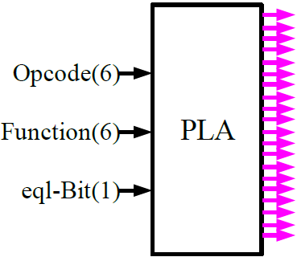
Erforderliche Steuerleitungen (2)
Für Arithmetik
1-bit Steuersignal: Vorzeichenerweiterung ja/nein
6-bit Steuersignal: ALU-Operation
Ca. 20 Steuersignale sind erforderlich
Mittelgroßes PLA auf Chip

Slide 105
Provisorisches Fazit (1)
Programmzähler PC wird in jedem Taktzyklus neu gesetzt
Taktperiode muss so lange dauern wie die längste Instruktion benötigt
fetch, decode, execute, memory access, write-back
load/store word
Flexibler aber reduzierter Befehlssatz
Keine Fließkomma-Arithmetik
Keine Unterbrechungen
Keine Teilwörter
Nur etwa 20 Steuersignale  einfaches Steuerwerk!

Slide 106
Provisorisches Fazit (2)
Mehrheitlich ungetaktete Schaltnetze
ALU, Speicher, Inkrementer, Vergleicher, Multiplexer, Vorzeichenerweiterung
Aber: Einzyklusmaschine ist unwirtschaftlich
Komponenten arbeiten jeweils nur einen kleinen Teil der Gesamtzeit
Zeitverlust bei potentiell kurzen Instruktionen
Empfehlung: überlappende Instruktionsausführung!

Slide 107
Roter Faden
Grundlagen der Rechnerarchitektur
  Grundbegriffe der Rechnerarchitektur
  Programmiermodelle / die Befehlsschnittstelle
  Aufbau einer MIPS-Einzelzyklusmaschine
    Befehlsholphase (Instruction Fetch)
    Dekodierphase (Instruction Decode)
    Ausführungsphase (Execute)
    Speicherzugriff (Memory Access)
    Register zurückschreiben (Write Back)
  Fließbandverarbeitung / Pipelining
  Dynamisches Scheduling

Slide 108
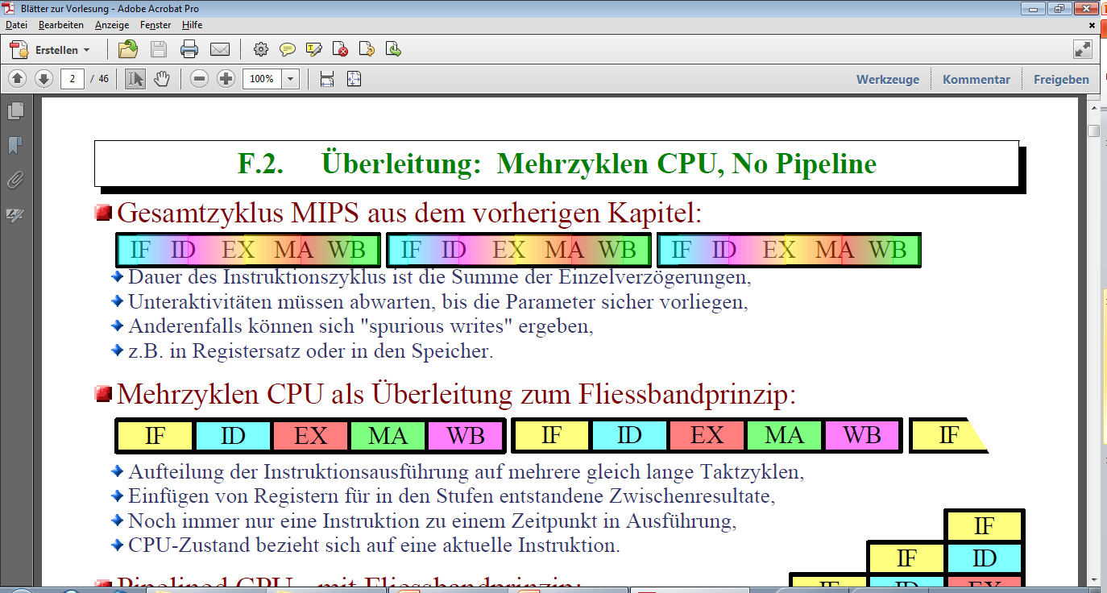
Überleitung: Mehrzyklen-CPU, Pipelining (1)
Gesamtzyklus der bisherigen MIPS
Dauer des Instruktionszyklus ist die Summe der Einzelverzögerungen
Unteraktivitäten müssen abwarten, bis die Parameter sicher vorliegen
Anderenfalls können sich „spurious writes“ ergeben
z.B. in Registersatz oder in den Speicher
Mehrzyklen-CPU als Überleitung zum Fließbandprinzip
Aufteilung der Befehlsausführung auf mehrere gleich lange Taktzyklen
Einfügen von Registern für in den Stufen entstandene Zwischenresultate
Noch immer nur eine Instruktion zu einem Zeitpunkt in Ausführung
CPU-Zustand bezieht sich auf eine einzelne aktuelle Instruktion

Slide 109
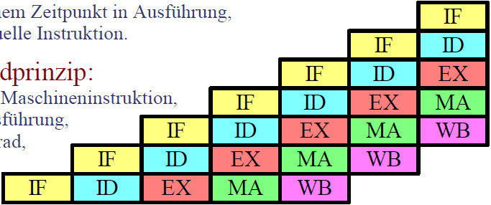
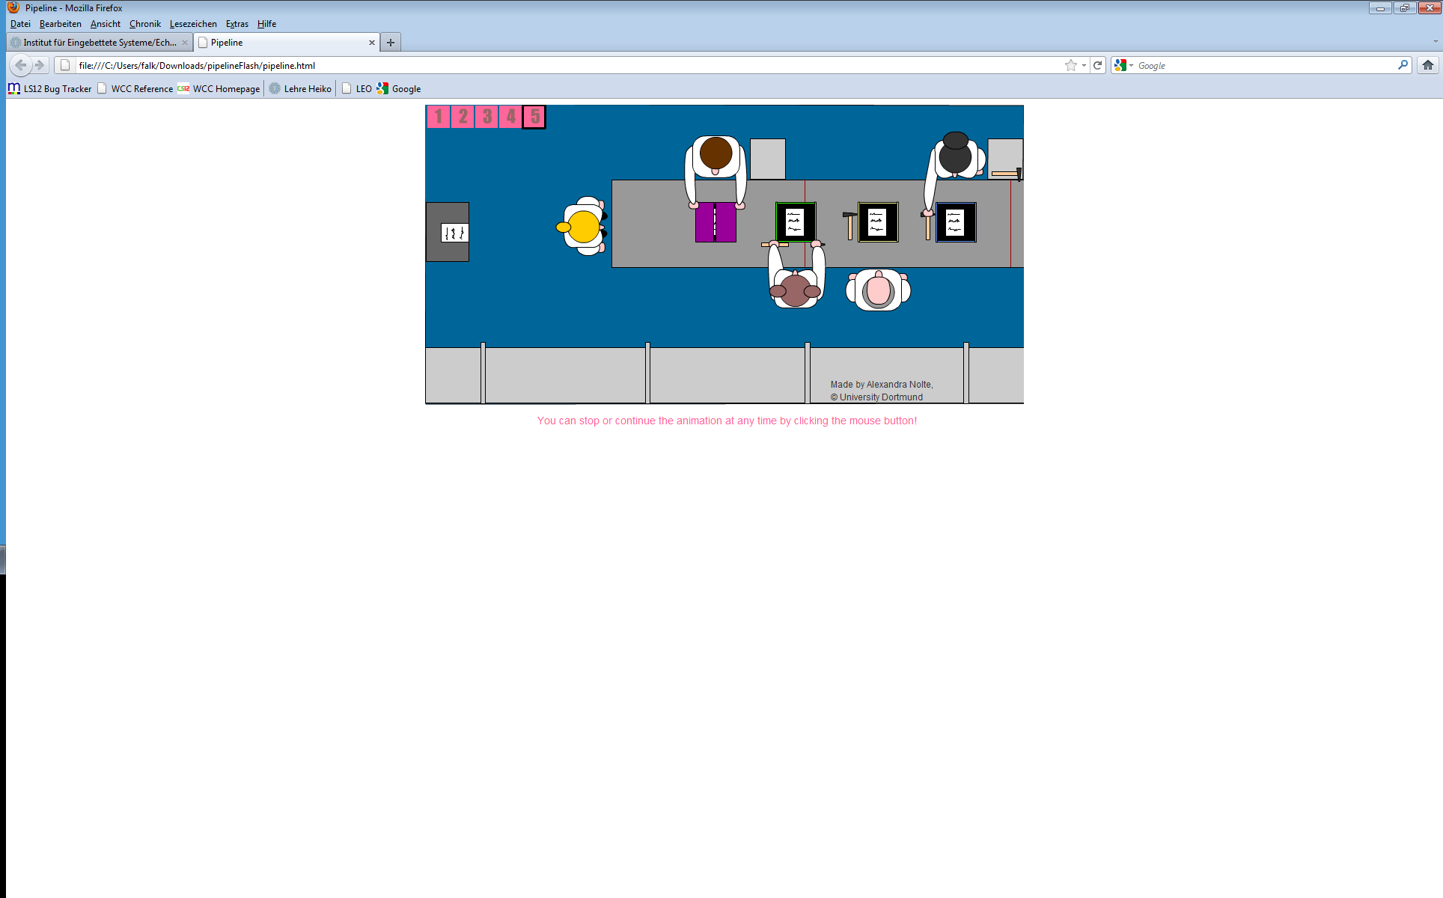
Überleitung: Mehrzyklen-CPU, Pipelining (2)
Pipelined CPU – mit Fließbandprinzip
In jedem Taktzyklus beginnt eine neue Maschineninstruktion
Mehrere Instruktionen gleichzeitig in Ausführung
Aber unterschiedlicher Fertigstellungsgrad
Bessere Auslastung der Hardware
Höherer Durchsatz

Slide 110
Fließbandverarbeitung
Alternative
Darstellung!
Fließband-Architektur (engl. pipeline architecture): Bearbeitung mehrerer Befehle gleichzeitig, analog zu Fertigungsfließbändern. Beispiel MIPS:
instruction fetch
instruction decode/ register read
instruction execution/ address calculation
Memory
access
(register) write-back
4
0
IF/ID
ID/EX
EX/MEM
MEM/WB
zero
+
1
25:21
0
0
1
20:16
Speicher
ALU
Reg
0
Speicher
1
DMem
1
PC
IMem
15:0
sign_
extend
15:11

Slide 111
Änderungen gegenüber der Struktur ohne Fließband
Aufteilung des Rechenwerks in Fließbandstufen, Trennung durch Pufferregister
4
0
IF/ID
ID/EX
EX/MEM
MEM/WB
zero
+
1
25:21
0
0
1
20:16
Speicher
ALU
Reg
0
Speicher
1
DMem
1
PC
IMem
15:0
sign_
extend
15:11

Slide 112
Aufgaben der einzelnen Phasen bzw. Stufen
Befehlsholphase
Lesen des aktuellen Befehls; separater Speicher, zur Vermeidung von Konflikten mit Datenzugriffen
Dekodier- und Register-Lese-Phase
Lesen der Register möglich wegen fester Plätze für Nr. im Befehlswort
Ausführungs- und Adressberechnungsphase
Berechnung arithmetischer Funktion bzw. Adresse für Speicherzugriff
Speicherzugriffsphase
Wird nur bei Lade- und Speicherbefehlen benötigt
Abspeicherungsphase
Speichern in Register, bei Speicherbefehlen nicht benötigt

Slide 113
Idealer Fließbanddurchlauf (1)
4
0
IF/ID
ID/EX
EX/MEM
MEM/WB
zero
+
1
25:21
0
0
1
20:16
ALU
Reg
0
1
DMem
1
PC
IMem
15:0
sign_
extend
15:11
Zyklus 1
Befehl 1

Slide 114
Idealer Fließbanddurchlauf (2)
4
0
IF/ID
ID/EX
EX/MEM
MEM/WB
zero
+
1
25:21
0
0
1
20:16
ALU
Reg
0
1
DMem
1
PC
IMem
15:0
sign_
extend
15:11
Zyklus 2
Befehl 2 | Befehl 1

Slide 115
Idealer Fließbanddurchlauf (3)
4
0
IF/ID
ID/EX
EX/MEM
MEM/WB
zero
+
1
25:21
0
0
1
20:16
ALU
Reg
0
1
DMem
1
PC
IMem
15:0
sign_
extend
15:11
Zyklus 3
Befehl 3 | Befehl 2 | Befehl 1

Slide 116
Idealer Fließbanddurchlauf (4)
4
0
IF/ID
ID/EX
EX/MEM
MEM/WB
zero
+
1
25:21
0
0
1
20:16
ALU
Reg
0
1
DMem
1
PC
IMem
15:0
sign_
extend
15:11
Zyklus 4
Befehl 4 | Befehl 3 | Befehl 2 | Befehl 1

Slide 117
Idealer Fließbanddurchlauf (5)
4
0
IF/ID
ID/EX
EX/MEM
MEM/WB
zero
+
1
25:21
0
0
1
20:16
ALU
Reg
0
1
DMem
1
PC
IMem
15:0
sign_
extend
15:11
Zyklus 5
Befehl 5 | Befehl 4 | Befehl 3 | Befehl 2 | Befehl 1

Slide 118
Idealer Fließbanddurchlauf (6)
4
0
IF/ID
ID/EX
EX/MEM
MEM/WB
zero
+
1
25:21
0
0
1
20:16
ALU
Reg
0
1
DMem
1
PC
IMem
15:0
sign_
extend
15:11
Zyklus 6
Befehl 6 | Befehl 5 | Befehl 4 | Befehl 3 | Befehl 2

Slide 119
Pipeline-Hazards
Structural Hazards
(deutsch: strukturelle Abhängigkeiten oder Gefährdungen)
Verschiedene Fließbandstufen müssen auf dieselbe Hardware-Komponente zugreifen, weil diese nur sehr aufwändig oder überhaupt nicht zu duplizieren ist.
Beispiele
Speicherzugriffe, sofern für Daten und Befehle nicht über separate Pufferspeicher (Caches) eine weitgehende Unabhängigkeit erreicht wird.
Bei Gleitkommaeinheiten lässt sich häufig nicht mit jedem Takt eine neue Operation starten (zu teuer)
Eventuell Anhalten des Fließbandes (pipeline stall) nötig

Slide 120
Datenabhängigkeiten (1)
Gegeben sei eine Folge von Maschinenbefehlen.
Definition: Ein Befehl j heißt von einem vorausgehenden Befehl i datenabhängig, wenn i Daten bereitstellt, die j benötigt.
Beispiel
add $12,$2,$3
sub $4,$5,$12
and $6,$12,$7
or $10,$12,$9
xor $8,$12,$11
Diese Art der Abhängigkeit heißt (bei Hennessy und anderen) read after write- (oder RAW-) Abhängigkeit
Diese 4 Befehle sind vom add-Befehl wegen $12 datenabhängig

Slide 121
Datenabhängigkeiten (2)
Gegeben sei wieder eine Folge von Maschinenbefehlen.
Definition: Ein Befehl i heißt von einem nachfolgenden Befehl j antidatenabhängig, falls j eine Speicherzelle beschreibt, die von i noch gelesen werden müsste.
Beispiel
add $12,$2,$3
sub $4,$5,$12
and $6,$12,$7
or $12,$12,$9
xor $8,$12,$11
Diese 2 Befehle sind vom or-Befehl wegen $12 antidatenabhängig
Diese Art der Abhängigkeit heißt (bei Hennessy und anderen) write after read- (oder WAR-) Abhängigkeit

Slide 122
Datenabhängigkeiten (3)
Gegeben sei (wieder) eine Folge von Maschinenbefehlen.
Definition: Zwei Befehle i und j heißen voneinander Ausgabe-abhängig, falls i und j die selbe Speicherzelle beschreiben.
Beispiel
add $12,$2,$3
sub $4,$5,$12
and $6,$12,$7
or $12,$12,$9
xor $8,$12,$11
Voneinander ausgabeabhängig
Diese Art der Abhängigkeit heißt (bei Hennessy und anderen) write after write- (oder WAW-) Abhängigkeit

Slide 123
Bypässe, forwarding – Behandlung des data hazards bei add und sub (1)
4
0
IF/ID
ID/EX
EX/MEM
MEM/WB
zero
+
1
25:21
0
20:16
ALU
Reg
DMem
1
PC
IMem
15:0
sign_
extend
15:11
Zyklus 1
add $12,$2,$3

Slide 124
Bypässe, forwarding – Behandlung des data hazards bei add und sub (2)
4
0
IF/ID
ID/EX
EX/MEM
MEM/WB
zero
+
1
25:21
0
20:16
ALU
Reg
DMem
1
PC
IMem
15:0
sign_
extend
15:11
Zyklus 2
sub $4,$5,$12 | add $12,$2,$3

Slide 125
Bypässe, forwarding – Behandlung des data hazards bei add und sub (3)
4
0
IF/ID
ID/EX
EX/MEM
MEM/WB
zero
+
1
25:21
0
20:16
ALU
Reg
DMem
1
PC
IMem
15:0
sign_
extend
15:11
Zyklus 3
and $6,$12,$7 | sub $4,$5,$12 | add $12,$2,$3

Slide 126
Bypässe, forwarding – Behandlung des data hazards bei add und sub (4)
4
0
IF/ID
ID/EX
EX/MEM
MEM/WB
zero
+
1
25:21
∑
0
20:16
ALU
Reg
∑
DMem
1
PC
IMem
15:0
sign_
extend
15:11
Zyklus 4
or $10,$12,$9 | and $6,$12,$7 | sub $4,$5,$12 | add $12,$2,$3

Slide 127
Bypässe, forwarding – Behandlung des data hazards bei add und sub (5)
4
0
IF/ID
ID/EX
EX/MEM
MEM/WB
zero
+
1
25:21
∑
0
20:16
ALU
Reg
DMem
1
PC
IMem
15:0
sign_
extend
15:11
Zyklus 5
xor $8,$12,$11 | or $10,$12,$9 | and $6,$12,$7 | sub $4,$5,$12 | add $12,$2,$3

Slide 128
Bypässe, forwarding – Behandlung des data hazards bei add und sub (6)
4
0
IF/ID
ID/EX
EX/MEM
MEM/WB
zero
+
1
25:21
0
20:16
ALU
Reg
DMem
1
PC
IMem
15:0
sign_
extend
15:11
Zyklus 6
... | xor $8,$12,$11 | or $10,$12,$9 | and $6,$12,$7 | sub $4,$5,$12

Slide 129
Taktung zur Behandlung des data hazards bei or (1)
Takt
4
0
IF/ID
ID/EX
EX/MEM
MEM/WB
zero
+
1
25:21
0
20:16
ALU
Reg
DMem
1
PC
IMem
15:0
sign_
extend
15:11
Übernahme in die Pipeline-Register
Zyklus 1
add $12,$2,$3

Slide 130
Taktung zur Behandlung des data hazards bei or (2)
Takt
4
0
IF/ID
ID/EX
EX/MEM
MEM/WB
zero
+
1
25:21
0
20:16
ALU
Reg
DMem
1
PC
IMem
15:0
sign_
extend
15:11
Übernahme in die Pipeline-Register
Zyklus 2
sub $4,$5,$12 | add $12,$2,$3

Slide 131
Taktung zur Behandlung des data hazards bei or (3)
Takt
4
0
IF/ID
ID/EX
EX/MEM
MEM/WB
zero
+
1
25:21
0
20:16
ALU
Reg
DMem
1
PC
IMem
15:0
sign_
extend
15:11
Übernahme in die Pipeline-Register
Zyklus 3
and $6,$12,$7 | sub $4,$5,$12 | add $12,$2,$3

Slide 132
Taktung zur Behandlung des data hazards bei or (4)
Takt
4
0
IF/ID
ID/EX
EX/MEM
MEM/WB
zero
+
1
25:21
∑
0
20:16
ALU
Reg
∑
DMem
1
PC
IMem
15:0
sign_
extend
15:11
Übernahme in die Pipeline-Register
Zyklus 4
or $10,$12,$9 | and $6,$12,$7 | sub $4,$5,$12 | add $12,$2,$3

Slide 133
Taktung zur Behandlung des data hazards bei or (5)
Takt
4
0
IF/ID
ID/EX
EX/MEM
MEM/WB
zero
+
1
25:21
∑
0
20:16
ALU
Reg
DMem
1
PC
IMem
15:0
sign_
extend
15:11
Übernahme in die Pipeline-Register
Zyklus 5
xor $8,$12,$11 | or $10,$12,$9 | and $6,$12,$7 | sub $4,$5,$12 | add $12,$2,$3

Slide 134
Taktung zur Behandlung des data hazards bei or (6)
Takt
4
0
IF/ID
ID/EX
EX/MEM
MEM/WB
zero
+
1
25:21
0
20:16
ALU
Reg
∑
DMem
1
PC
IMem
15:0
sign_
extend
Übernahme in Reg, DMem und PC
15:11
Übernahme in die Pipeline-Register
Zyklus 6
... | xor $8,$12,$11 | or $10,$12,$9 | and $6,$12,$7 | sub $4,$5,$12

Slide 135
Alle data hazards durch Bypässe behandelbar? (1)
4
0
IF/ID
ID/EX
EX/MEM
MEM/WB
zero
+
1
25:21
0
20:16
ALU
Reg
DMem
1
PC
IMem
15:0
sign_
extend
15:11
Zyklus 1
lw $12,0($2)

Slide 136
Alle data hazards durch Bypässe behandelbar? (2)
4
0
IF/ID
ID/EX
EX/MEM
MEM/WB
zero
+
1
25:21
0
20:16
ALU
Reg
DMem
1
PC
IMem
15:0
sign_
extend
15:11
Zyklus 2
sub $4,$5,$12 | lw $12,0($2)

Slide 137
Alle data hazards durch Bypässe behandelbar? (3)
4
0
IF/ID
ID/EX
EX/MEM
MEM/WB
zero
+
1
25:21
0
20:16
ALU
Reg
DMem
1
PC
IMem
15:0
sign_
extend
15:11
Zyklus 3
and $6,$12,$7 | sub $4,$5,$12 | lw $12,0($2)

Slide 138
Alle data hazards durch Bypässe behandelbar? (4)
4
0
IF/ID
ID/EX
EX/MEM
MEM/WB
zero
+
1
25:21
0
20:16
ALU
Reg
DMem
1
PC
IMem
15:0
sign_
extend
15:11
Zyklus 4
or $10,$12,$9 | and $6,$12,$7 | sub $4,$5,$12 | lw $12,0($2)
Geladenes Speicherwort steht am Ende von Zyklus 4
in Pipeline-Register, steht für sub noch nicht bereit!

Slide 139
Lösung durch Anhalten des Fließbands (pipeline stall, hardware interlocking, bubbles) (1)
4
0
IF/ID
ID/EX
EX/MEM
MEM/WB
zero
+
1
25:21
0
20:16
ALU
Reg
DMem
1
PC
IMem
15:0
sign_
extend
15:11
Zyklus 1
lw $12,0($2)

Slide 140
Lösung durch Anhalten des Fließbands (pipeline stall, hardware interlocking, bubbles) (2)
4
0
IF/ID
ID/EX
EX/MEM
MEM/WB
zero
+
1
25:21
0
20:16
ALU
Reg
DMem
1
PC
IMem
15:0
sign_
extend
15:11
Zyklus 2
sub $4,$5,$12 | lw $12,0($2)

Slide 141
Lösung durch Anhalten des Fließbands (pipeline stall, hardware interlocking, bubbles) (3)
4
0
IF/ID
ID/EX
EX/MEM
MEM/WB
zero
+
1
25:21
0
20:16
ALU
Reg
DMem
1
PC
IMem
15:0
sign_
extend
15:11
Zyklus 3
and $6,$12,$7 | sub $4,$5,$12 | lw $12,0($2)

Slide 142
Lösung durch Anhalten des Fließbands (pipeline stall, hardware interlocking, bubbles) (4)
4
0
IF/ID
ID/EX
EX/MEM
MEM/WB
zero
+
1
25:21
0
20:16
ALU
Reg
DMem
1
PC
IMem
15:0
sign_
extend
15:11
Zyklus 4
or $10,$12,$9 | and $6,$12,$7 | sub $4,$5,$12 | lw $12,0($2)
NOOP
NOOP
NOOP

Slide 143
Lösung durch Anhalten des Fließbands (pipeline stall, hardware interlocking, bubbles) (5)
4
0
IF/ID
ID/EX
EX/MEM
MEM/WB
zero
+
1
25:21
0
20:16
ALU
Reg
DMem
1
PC
IMem
15:0
sign_
extend
15:11
Zyklus 5
or $10,$12,$9 | and $6,$12,$7 | sub $4,$5,$12 | nop | lw $12,0($2)

Slide 144
Lösung durch Anhalten des Fließbands (pipeline stall, hardware interlocking, bubbles) (6)
4
0
IF/ID
ID/EX
EX/MEM
MEM/WB
zero
+
1
25:21
0
20:16
ALU
Reg
DMem
1
PC
IMem
15:0
sign_
extend
15:11
„Bubble“, durch intelligente Compiler vermeiden!
Zyklus 6
xor $8,$12,$11 | or $10,$12,$9 | and $6,$12,$7 | sub $4,$5,$12 | nop

Slide 145
Kontrollabhängigkeiten (control hazards) (1)
Beispielprogramm
beq $12,$2,t # Springe zur Marke t, falls Reg[12] == Reg[2]
sub ...
...
t: add ...
Wir versuchen zunächst, durch Einfügen von NOOPs die intuitive Bedeutung des Programms zu realisieren…

Slide 146
Kontrollabhängigkeiten (control hazards) (2)
4
0
IF/ID
ID/EX
EX/MEM
MEM/WB
zero
+
1
25:21
0
20:16
ALU
Reg
DMem
1
PC
IMem
15:0
sign_
extend
15:11
Zyklus 1
beq $12,$2,t

Slide 147
Kontrollabhängigkeiten (control hazards) (3)
4
0
IF/ID
ID/EX
EX/MEM
MEM/WB
zero
+
1
25:21
0
20:16
ALU
Reg
DMem
1
PC
IMem
15:0
sign_
extend
15:11
Takt 2: Sprung wird erkannt, deshalb werden zwei NOOPs eingefügt.
Zyklus 2
sub ... | beq $12,$2,t

Slide 148
Kontrollabhängigkeiten (control hazards) (4)
4
0
IF/ID
ID/EX
EX/MEM
MEM/WB
zero
+
1
25:21
0
20:16
ALU
Reg
DMem
1
PC
IMem
15:0
sign_
extend
Takt 3: ALU müsste sowohl Vergleich als auch das Sprungziel ausrechnen können.
15:11
Zyklus 3
nop | nop | beq $12,$2,t

Slide 149
Kontrollabhängigkeiten (control hazards) (5)
4
0
IF/ID
ID/EX
EX/MEM
MEM/WB
zero
+
1
25:21
0
20:16
ALU
Reg
DMem
1
PC
IMem
15:0
sign_
extend
Takt 4: Mit fallender Flanke wird PC getaktet, mit steigender IF/ID-Register.
15:11
Zyklus 4
sub oder add | nop | nop | beq $12,$2,t

Slide 150
Kontrollabhängigkeiten (control hazards) (6)
4
0
IF/ID
ID/EX
EX/MEM
MEM/WB
zero
+
1
25:21
0
20:16
ALU
Reg
DMem
1
PC
IMem
15:0
sign_
extend
15:11
Zyklus 5
... | sub oder add | nop | nop | beq $12,$2,t

Slide 151
Kontrollabhängigkeiten (control hazards) (7)
4
0
IF/ID
ID/EX
EX/MEM
MEM/WB
zero
+
1
25:21
0
20:16
ALU
Reg
DMem
1
PC
IMem
15:0
sign_
extend
15:11
Zyklus 6
... | ... | sub oder add | nop | nop

Slide 152
Kontrollabhängigkeiten (control hazards) (8)
Probleme beim gezeigten Ansatz
Leistungsverlust durch 2 NOOPs (branch delay penalty)
ALU/Multiplexer in der gezeigten Form nicht ausreichend, um Test und Sprungzielberechnung in einem Takt auszuführen
Lösungsansatz
Gleichheit der Register wird schon in der instruction decode-Stufe geprüft
Sprungziel wird in separatem Adressaddierer ebenfalls bereits in der instruction decode-Stufe berechnet
( ähnlich zu Folie 95)
Sofern weiterhin noch Verzögerungen auftreten:
  nächsten Befehl einfach ausführen (delayed branch)
  oder weiterhin NOOP(s) einfügen (stall)

Slide 153
Reduktion der branch delay penalty – delayed branch (1)
*
ID/EX
+
4
0
IF/ID
EX/MEM
MEM/WB
=
+
1
25:21
0
20:16
ALU
Reg
DMem
1
PC
IMem
15:0
*
sign_
extend
15:11
Zyklus 1
beq $12,$2,t

Slide 154
Reduktion der branch delay penalty – delayed branch (2)
Am Ende von Zyklus 2 gültig
*
ID/EX
+
4
0
IF/ID
EX/MEM
MEM/WB
=
+
1
25:21
0
20:16
ALU
Reg
DMem
1
PC
IMem
15:0
*
sign_
extend
15:11
Zyklus 2
sub ... | beq $12,$2,t

Slide 155
Reduktion der branch delay penalty – delayed branch (3)
*
ID/EX
+
4
0
IF/ID
EX/MEM
MEM/WB
=
+
1
25:21
0
20:16
ALU
Reg
DMem
1
PC
IMem
15:0
*
sign_
extend
Folgeadresse bei fallender Flanke übernommen
15:11
Zyklus 3
add ... | sub ... | beq $12,$2,t

Slide 156
Reduktion der branch delay penalty – delayed branch (4)
*
ID/EX
+
4
0
IF/ID
EX/MEM
MEM/WB
=
+
1
25:21
0
20:16
ALU
Reg
DMem
1
PC
IMem
15:0
*
sign_
extend
15:11
Zyklus 4
... | add ... | sub ... | beq $12,$2,t

Slide 157
Reduktion der branch delay penalty – delayed branch (5)
*
ID/EX
+
4
0
IF/ID
EX/MEM
MEM/WB
=
+
1
25:21
0
20:16
ALU
Reg
DMem
1
PC
IMem
15:0
*
sign_
extend
15:11
Zyklus 5
... | ... | add ... | sub ... | beq $12,$2,t

Slide 158
Reduktion der branch delay penalty – delayed branch (6)
*
ID/EX
+
4
0
IF/ID
EX/MEM
MEM/WB
=
+
1
25:21
0
20:16
ALU
Reg
DMem
1
PC
IMem
15:0
*
sign_
extend
15:11
Zyklus 6
... | ... | ... | add ... | sub ...

Slide 159
Delayed Branches, verzögerte Sprünge
Beim gezeigten Beispiel wird der auf den Sprungbefehl folgende Befehl immer noch ausgeführt.
beq $12,$2,t
sub ... # wird immer noch ausgeführt!
...
t: add ...
Einen Platz für die Aufnahme eines solchen Befehls nennt man delay slot, die Sprünge delayed branches.
Manche Maschinen haben mehrere delay slots.
Delay slots sollten von Compilern mit nützlichen Befehlen gefüllt werden. Nur notfalls sollte es ein NOOP sein.
Die MIPS-Maschine hat einen delay slot, der aber vom Assembler verdeckt wird.
„It‘s not a bug, it‘s a feature…“

Slide 160
Pipelining – Zusammenfassung
Die Fließbandverarbeitung (engl. pipelining) ermöglicht es, in jedem Takt die Bearbeitung eines Befehls abzuschließen, selbst wenn die Bearbeitung eines Befehls ≥ 1 Takte dauert
Mehrere Pipelines  pro Takt können mehrere Befehle beendet werden
3 Typen von Gefährdungen des Fließbandbetriebs:
  resource hazards – control hazards
  data hazards (RAW, WAR, WAW)
Gegenmaßnahmen
  pipeline stall – branch prediction
  forwarding / bypassing – out-of-order execution,
  delayed branches dynamic scheduling

Slide 161
Roter Faden
Grundlagen der Rechnerarchitektur
  Grundbegriffe der Rechnerarchitektur
  Programmiermodelle / die Befehlsschnittstelle
  Aufbau einer MIPS-Einzelzyklusmaschine
  Fließbandverarbeitung / Pipelining
    Fließband-Architektur
    Pipeline-Hazards
      Datenabhängigkeiten (RAW, WAR, WAW)
      Bypässe / Forwarding
      Pipeline Stalls
      Kontrollabhängigkeiten, branch delay penalty
      Delayed Branches
  Dynamisches Scheduling

Slide 162
Dynamisches Befehlsscheduling – in-order execution
Bislang
Reihenfolge der Befehlsabarbeitung =
Reihenfolge der Befehle im Speicher, abgesehen von Sprüngen
Behindert schnelle Ausführung
Beispiel
sub.d $F12,$F8,$F14
add.d $F10,$F0,$F8
div.d $F0,$F2,$F4

Slide 163
In-order execution (1)
ID
...
sub.d $F12,$F8,$F14
add.d $F10,$F0,$F8
div.d $F0,$F2,$F4
EX
(+,-)
EX
(/)
WB

Slide 164
In-order execution (2)
ID
...
...
sub.d $F12,$F8,$F14
add.d $F10,$F0,$F8
EX
(+,-)
EX
(/)
div.d $F0,$F2,$F4
WB

Slide 165
In-order execution (3)
ID
...
...
sub.d $F12,$F8,$F14
add.d $F10,$F0,$F8
EX
(+,-)
EX
(/)
div.d $F0,$F2,$F4
WB

Slide 166
In-order execution (4)
ID
...
...
sub.d $F12,$F8,$F14
add.d $F10,$F0,$F8
EX
(+,-)
EX
(/)
div.d $F0,$F2,$F4
WB

Slide 167
In-order execution (5)
ID
...
...
...
sub.d $F12,$F8,$F14
EX
(+,-)
add.d $F10,$F0,$F8
EX
(/)
WB
div.d $F0,$F2,$F4

Slide 168
In-order execution (6)
ID
...
...
...
...
EX
(+,-)
sub.d $F12,$F8,$F14
EX
(/)
WB
add.d $F10,$F0,$F8

Slide 169
In-order execution (7)
ID
...
...
...
...
EX
(+,-)
EX
(/)
WB
sub.d $F12,$F8,$F14

Slide 170
Dynamisches Scheduling – out-of-order execution (1)
ID
...
...
sub.d $F12,$F8,$F14
add.d $F10,$F0,$F8
EX
(+,-)
EX
(/)
div.d $F0,$F2,$F4
WB

Slide 171
Dynamisches Scheduling – out-of-order execution (2)
ID
...
add.d kann wegen Datenabhängigkeit nicht gestartet werden, sub.d wird vorgezogen.
...
...
add.d $F10,$F0,$F8
EX
(+,-)
sub.d $F12,$F8,$F14
EX
(/)
div.d $F0,$F2,$F4
WB

Slide 172
Dynamisches Scheduling – out-of-order execution (3)
sub.d erhält Frei-gabe zum Abspei-chern, da wartender add.d keine Anti-daten- oder Ausga-beabhängigkeit zu $F12 besitzt
ID
...
...
...
add.d $F10,$F0,$F8
EX
(+,-)
EX
(/)
div.d $F0,$F2,$F4
Bei Antidaten- und Ausgabeabhängig-keiten keine Mög-lichkeit, andere Be-fehle zu überholen.
WB
sub.d $F12,$F8,$F14

Slide 173
Dynamisches Scheduling – out-of-order execution (4)
add.d kann gestartet werden, da Bypassing das Nutzen von $F0 gestattet.
ID
...
...
...
...
EX
(+,-)
add.d $F10,$F0,$F8
EX
(/)
WB
div.d $F0,$F2,$F4

Slide 174
Dynamisches Scheduling – out-of-order execution (5)
1 Zyklus weniger benötigt als bei in-order execution
ID
...
...
...
...
EX
(+,-)
EX
(/)
WB
add.d $F10,$F0,$F8

Slide 175
Scoreboarding (1)
Jeder Befehl, der aus der Instruction fetch-Einheit kommt, durchläuft das Scoreboard.
Wenn für einen Befehl alle Daten/Operanden bekannt sind und die Ausführungseinheit frei ist, wird der Befehl gestartet.
Alle Ausführungseinheiten melden abgeschlossene Berechnungen dem Scoreboard.
Dieses erteilt Befehlen die Berechtigung zum Abspeichern von Ergebnissen, sofern
Speichereinheit frei ist und
Antidaten- und Ausgabeabhängigkeiten berücksichtigt sind
und prüft, ob dadurch neue Befehle ausführbereit werden.

Slide 176
Scoreboarding (2)
Zentrale Datenstruktur hierfür: Scoreboard (deutsch etwa „Anzeigetafel“ [für Befehlsstatus])
Ursprünglich realisiert für CDC 6600 (1964):
load/store-Architektur
mehrere funktionale Einheiten (4xFP, 6xMem, 7xInteger ALU)
Scoreboarding für MIPS nur sinnvoll
für FP-Pipeline (Operationen mit mehreren Taktzyklen)
und mehrere funktionale Einheiten
(hier: 2 x Mult, Div, Add, Int)

Slide 177
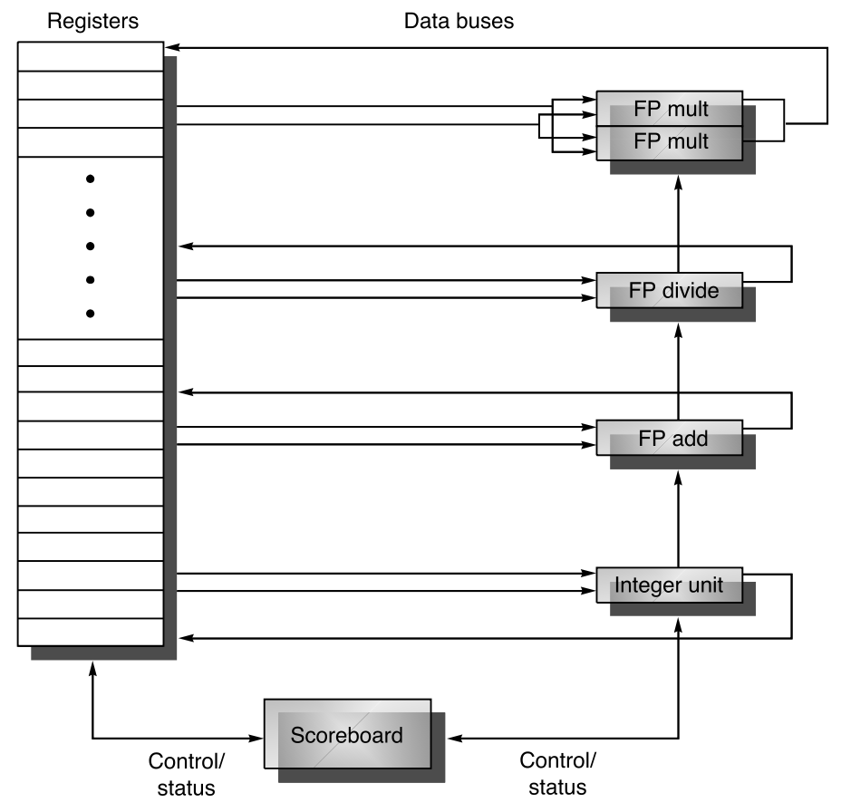
Scoreboarding (3)
Struktur einer MIPS-Pipeline mit Scoreboard
Scoreboard kontrolliert funktionale Einheiten
Bussysteme erforderlich
© 2003 Elsevier Science

Slide 178
Funktion des Scoreboards (1)
Scoreboard kontrolliert Befehlsausführung ab Befehlsholphase (IF) in 4 Phasen:
Issue
  Befehl wird ausgegeben, falls
    benötigte funktionale Einheit frei ist und
    kein anderer aktiver Befehl (d.h. im Scoreboard) schreibt gleiches Zielregister  verhindert WAW-Konflikte
  Auswertung beginnt nicht, Befehl nur an funktionale Einheit geleitet!
    Ersetzt Teil der ID-Phase in klassischer Pipeline
    Anhalten der Pipeline (stall) erfolgt bei
      strukturellen Konflikten oder
      WAW-Konflikt
      Kein weiterer Befehl wird ausgegeben!

Slide 179
Funktion des Scoreboards (2)
Read Operands (RO)
  Scoreboard beobachtet Verfügbarkeit von Quelloperanden
    Sind verfügbar, wenn kein früher ausgegebener Befehl, der noch aktiv ist, diese schreiben wird (Datenflussprinzip)
  Sobald Operanden verfügbar: Scoreboard signalisiert betreffender funktionaler Einheit Beginn der Ausführungsphase
  RAW-Konflikte (d.h. echte Datenabhängigkeiten) werden hier auf diese Weise dynamisch aufgelöst
  Befehle werden ggf. out-of-order zur Ausführung gebracht (Issue erfolgt noch strikt in-order!)
  Scoreboard verwendet kein Forwarding (Komplexität!)
    Operanden werden bei Verfügbarkeit aus Register gelesen

Slide 180
Funktion des Scoreboards (3)
Execution
  Fkt. Einheit beginnt Befehlsausführung nach Erhalt der Operanden
  Entspricht „klassischer“ EX-Phase, ggf. > 1 Taktzyklen lang
  Scoreboard wird informiert, sobald Ergebnis vorliegt
  (noch in funktionaler Einheit, d.h. noch nicht im Zielregister!)
Write Results (WR)
  Scoreboard erteilt Berechtigung zum Abspeichern, wenn Zielregister nicht von aktiver Operation (in RO) noch benötigt wird
  ☞ Lösung von WAR-Konflikten!
Abspeichern macht ggf. neue Befehle ausführbereit
WR und RO dürfen nicht überlappen!

Slide 181
Beispiel
div.d $F0,... # längste Latenz
mul.d ...,$F0,$F8 # datenabhängig von div.d
add.d $F8,... # antidatenabhängig von mul.d
# sonst unabhängig
Annahme für Latenzen: DIV: 40, MUL: 10, ADD: 2
Timing-Schema bei Scoreboarding:
div.d IF IS RO EX ....... EX WR
mul.d IF IS (RO) ----------- RO EX .... EX WR
add.d IF IS RO EX EX (WR)--- WR
Alle Befehle in-order ausgegeben (issue)
Reihenfolgeänderung bei Ausführung via Read Operands
WAR-Konflikt durch stall in Write Results aufgelöst

Slide 182
Datenstrukturen
Befehlsstatus: Phase (Issue, …, Write Results), in der sich Befehl befindet
Status der funktionalen Einheiten, unterteilt in
  Busy Einheit arbeitend oder nicht
  Op Aktuelle Operation
  F_{i} Zielregister
  F_{j}, F_{k} Quellregister
  Q_{j}, Q_{k} Funktionale Einheiten, die ggf. Quellregisterinhalt erzeugen
  R_{j}, R_{k} Flag, ob Quelloperanden verfügbar, aber noch nicht in Read
  Operands gelesen
Register-Ergebnis-Status: Welche funktionale Einheit verfügbare Register schreibt (ggf. leer)

Slide 183
Codebeispiel (1)
l.d $F6,32($R2)
l.d $F2,96($R3)
mul.d $F0,$F2,$F4 # datenabhängig vom 2. l.d
sub.d $F8,$F6,$F2 # datenabhängig vom 1. & 2. l.d
div.d $F10,$F0,$F6 # datenabh. von mul.d und 1. l.d
add.d $F6,$F8,$F2 # datenabh. von sub.d und 2. l.d
# antidatenabh. v. sub.d & div.d
Betrachten Situation im Scoreboard:
Beide Loads ($F2, $F6) fertig bearbeitet
Weitere Befehle soweit möglich in Bearbeitung fortgeschritten
Letzter Schritt: Ergebnis von 1. Load ($F6) gespeichert

Slide 184
Codebeispiel (2)
Befehls-Status
Befehl Issue Read Op. Exec. complete Write Res.
l.d $F6,32($R2) + + + +
l.d $F2,96($R3) + + +
mul.d $F0,$F2,$F4 +
sub.d $F8,$F6,$F2 +
div.d $F10,$F0,$F6 +
add.d $F6,$F8,$F2
Status der Funktionseinheiten
Name Busy Op F_{i} F_{j} F_{k} Q_{j} Q_{k} R_{j} R_{k}
Integer ja l.d F2 R3 nein
Mult1 ja mul.d F0 F2 F4 Integer nein ja
Mult2 nein
Add ja sub.d F8 F6 F2 Integer ja nein
Divide ja div.d F10 F0 F6 Mult1 nein ja
Register-Ergebnis-Status
F0 F2 F4 F6 F8 F10 …
Einheit Mult1 Integer Add Divide

Slide 185
Codebeispiel (3)
Befehls-Status
Befehl Issue Read Op. Exec. complete Write Res.
l.d $F6,32($R2) + + + +
l.d $F2,96($R3) + + + +
mul.d $F0,$F2,$F4 +
sub.d $F8,$F6,$F2 +
div.d $F10,$F0,$F6 +
add.d $F6,$F8,$F2
Status der Funktionseinheiten
Name Busy Op F_{i} F_{j} F_{k} Q_{j} Q_{k} R_{j} R_{k}
Integer nein – – – –
Mult1 ja mul.d F0 F2 F4 – ja ja
Mult2 nein
Add ja sub.d F8 F6 F2 – ja ja
Divide ja div.d F10 F0 F6 Mult1 nein ja
Register-Ergebnis-Status
F0 F2 F4 F6 F8 F10 …
Einheit Mult1 – Add Divide

Slide 186
Codebeispiel (4)
Befehls-Status
Befehl Issue Read Op. Exec. complete Write Res.
l.d $F6,32($R2) + + + +
l.d $F2,96($R3) + + + +
mul.d $F0,$F2,$F4 + +
sub.d $F8,$F6,$F2 + +
div.d $F10,$F0,$F6 +
add.d $F6,$F8,$F2
Status der Funktionseinheiten
Name Busy Op F_{i} F_{j} F_{k} Q_{j} Q_{k} R_{j} R_{k}
Integer nein
Mult1 ja mul.d F0 F2 F4 nein nein
Mult2 nein
Add ja sub.d F8 F6 F2 nein nein
Divide ja div.d F10 F0 F6 Mult1 nein ja
Register-Ergebnis-Status
F0 F2 F4 F6 F8 F10 …
Einheit Mult1 Add Divide

Slide 187
Codebeispiel (5)
Befehls-Status
Befehl Issue Read Op. Exec. complete Write Res.
l.d $F6,32($R2) + + + +
l.d $F2,96($R3) + + + +
mul.d $F0,$F2,$F4 + + 1
sub.d $F8,$F6,$F2 + + 1
div.d $F10,$F0,$F6 +
add.d $F6,$F8,$F2
Status der Funktionseinheiten
Name Busy Op F_{i} F_{j} F_{k} Q_{j} Q_{k} R_{j} R_{k}
Integer nein
Mult1 ja mul.d F0 F2 F4 nein nein
Mult2 nein
Add ja sub.d F8 F6 F2 nein nein
Divide ja div.d F10 F0 F6 Mult1 nein ja
Register-Ergebnis-Status
F0 F2 F4 F6 F8 F10 …
Einheit Mult1 Add Divide

Slide 188
Codebeispiel (6)
Befehls-Status
Befehl Issue Read Op. Exec. complete Write Res.
l.d $F6,32($R2) + + + +
l.d $F2,96($R3) + + + +
mul.d $F0,$F2,$F4 + + 2
sub.d $F8,$F6,$F2 + + +
div.d $F10,$F0,$F6 +
add.d $F6,$F8,$F2
Status der Funktionseinheiten
Name Busy Op F_{i} F_{j} F_{k} Q_{j} Q_{k} R_{j} R_{k}
Integer nein
Mult1 ja mul.d F0 F2 F4 nein nein
Mult2 nein
Add ja sub.d F8 F6 F2 nein nein
Divide ja div.d F10 F0 F6 Mult1 nein ja
Register-Ergebnis-Status
F0 F2 F4 F6 F8 F10 …
Einheit Mult1 Add Divide

Slide 189
Codebeispiel (7)
Befehls-Status
Befehl Issue Read Op. Exec. complete Write Res.
l.d $F6,32($R2) + + + +
l.d $F2,96($R3) + + + +
mul.d $F0,$F2,$F4 + + 3
sub.d $F8,$F6,$F2 + + + +
div.d $F10,$F0,$F6 +
add.d $F6,$F8,$F2
Status der Funktionseinheiten
Name Busy Op F_{i} F_{j} F_{k} Q_{j} Q_{k} R_{j} R_{k}
Integer nein
Mult1 ja mul.d F0 F2 F4 nein nein
Mult2 nein
Add nein – – – – – –
Divide ja div.d F10 F0 F6 Mult1 nein ja
Register-Ergebnis-Status
F0 F2 F4 F6 F8 F10 …
Einheit Mult1 – Divide

Slide 190
Codebeispiel (8)
Befehls-Status
Befehl Issue Read Op. Exec. complete Write Res.
l.d $F6,32($R2) + + + +
l.d $F2,96($R3) + + + +
mul.d $F0,$F2,$F4 + + 4
sub.d $F8,$F6,$F2 + + + +
div.d $F10,$F0,$F6 +
add.d $F6,$F8,$F2 +
Status der Funktionseinheiten
Name Busy Op F_{i} F_{j} F_{k} Q_{j} Q_{k} R_{j} R_{k}
Integer nein
Mult1 ja mul.d F0 F2 F4 nein nein
Mult2 nein
Add ja add.d F6 F8 F2 ja ja
Divide ja div.d F10 F0 F6 Mult1 nein ja
Register-Ergebnis-Status
F0 F2 F4 F6 F8 F10 …
Einheit Mult1 Add Divide

Slide 191
Codebeispiel (9)
Befehls-Status
Befehl Issue Read Op. Exec. complete Write Res.
l.d $F6,32($R2) + + + +
l.d $F2,96($R3) + + + +
mul.d $F0,$F2,$F4 + + 5
sub.d $F8,$F6,$F2 + + + +
div.d $F10,$F0,$F6 +
add.d $F6,$F8,$F2 + +
Status der Funktionseinheiten
Name Busy Op F_{i} F_{j} F_{k} Q_{j} Q_{k} R_{j} R_{k}
Integer nein
Mult1 ja mul.d F0 F2 F4 nein nein
Mult2 nein
Add ja add.d F6 F8 F2 nein nein
Divide ja div.d F10 F0 F6 Mult1 nein ja
Register-Ergebnis-Status
F0 F2 F4 F6 F8 F10 …
Einheit Mult1 Add Divide

Slide 192
Codebeispiel (10)
Befehls-Status
Befehl Issue Read Op. Exec. complete Write Res.
l.d $F6,32($R2) + + + +
l.d $F2,96($R3) + + + +
mul.d $F0,$F2,$F4 + + 6
sub.d $F8,$F6,$F2 + + + +
div.d $F10,$F0,$F6 +
add.d $F6,$F8,$F2 + + 1
Status der Funktionseinheiten
Name Busy Op F_{i} F_{j} F_{k} Q_{j} Q_{k} R_{j} R_{k}
Integer nein
Mult1 ja mul.d F0 F2 F4 nein nein
Mult2 nein
Add ja add.d F6 F8 F2 nein nein
Divide ja div.d F10 F0 F6 Mult1 nein ja
Register-Ergebnis-Status
F0 F2 F4 F6 F8 F10 …
Einheit Mult1 Add Divide

Slide 193
Codebeispiel (11)
Befehls-Status
Befehl Issue Read Op. Exec. complete Write Res.
l.d $F6,32($R2) + + + +
l.d $F2,96($R3) + + + +
mul.d $F0,$F2,$F4 + + 7
sub.d $F8,$F6,$F2 + + + +
div.d $F10,$F0,$F6 +
add.d $F6,$F8,$F2 + + +
Status der Funktionseinheiten
Name Busy Op F_{i} F_{j} F_{k} Q_{j} Q_{k} R_{j} R_{k}
Integer nein
Mult1 ja mul.d F0 F2 F4 nein nein
Mult2 nein
Add ja add.d F6 F8 F2 nein nein
Divide ja div.d F10 F0 F6 Mult1 nein ja
Register-Ergebnis-Status
F0 F2 F4 F6 F8 F10 …
Einheit Mult1 Add Divide

Slide 194
Codebeispiel (12)
Befehls-Status
Befehl Issue Read Op. Exec. complete Write Res.
l.d $F6,32($R2) + + + +
l.d $F2,96($R3) + + + +
mul.d $F0,$F2,$F4 + + 8
sub.d $F8,$F6,$F2 + + + +
div.d $F10,$F0,$F6 +
add.d $F6,$F8,$F2 + + +
Status der Funktionseinheiten
Name Busy Op F_{i} F_{j} F_{k} Q_{j} Q_{k} R_{j} R_{k}
Integer nein
Mult1 ja mul.d F0 F2 F4 nein nein
Mult2 nein
Add ja add.d F6 F8 F2 nein nein
Divide ja div.d F10 F0 F6 Mult1 nein ja
Register-Ergebnis-Status
F0 F2 F4 F6 F8 F10 …
Einheit Mult1 Add Divide

Slide 195
Codebeispiel (13)
Befehls-Status
Befehl Issue Read Op. Exec. complete Write Res.
l.d $F6,32($R2) + + + +
l.d $F2,96($R3) + + + +
mul.d $F0,$F2,$F4 + + 9
sub.d $F8,$F6,$F2 + + + +
div.d $F10,$F0,$F6 +
add.d $F6,$F8,$F2 + + +
Status der Funktionseinheiten
Name Busy Op F_{i} F_{j} F_{k} Q_{j} Q_{k} R_{j} R_{k}
Integer nein
Mult1 ja mul.d F0 F2 F4 nein nein
Mult2 nein
Add ja add.d F6 F8 F2 nein nein
Divide ja div.d F10 F0 F6 Mult1 nein ja
Register-Ergebnis-Status
F0 F2 F4 F6 F8 F10 …
Einheit Mult1 Add Divide

Slide 196
Codebeispiel (14)
Befehls-Status
Befehl Issue Read Op. Exec. complete Write Res.
l.d $F6,32($R2) + + + +
l.d $F2,96($R3) + + + +
mul.d $F0,$F2,$F4 + + +
sub.d $F8,$F6,$F2 + + + +
div.d $F10,$F0,$F6 +
add.d $F6,$F8,$F2 + + +
Status der Funktionseinheiten
Name Busy Op F_{i} F_{j} F_{k} Q_{j} Q_{k} R_{j} R_{k}
Integer nein
Mult1 ja mul.d F0 F2 F4 nein nein
Mult2 nein
Add ja add.d F6 F8 F2 nein nein
Divide ja div.d F10 F0 F6 Mult1 nein ja
Register-Ergebnis-Status
F0 F2 F4 F6 F8 F10 …
Einheit Mult1 Add Divide

Slide 197
Codebeispiel (15)
Befehls-Status
Befehl Issue Read Op. Exec. complete Write Res.
l.d $F6,32($R2) + + + +
l.d $F2,96($R3) + + + +
mul.d $F0,$F2,$F4 + + + +
sub.d $F8,$F6,$F2 + + + +
div.d $F10,$F0,$F6 +
add.d $F6,$F8,$F2 + + +
Status der Funktionseinheiten
Name Busy Op F_{i} F_{j} F_{k} Q_{j} Q_{k} R_{j} R_{k}
Integer nein
Mult1 nein – – – – – –
Mult2 nein
Add ja add.d F6 F8 F2 nein nein
Divide ja div.d F10 F0 F6 – ja ja
Register-Ergebnis-Status
F0 F2 F4 F6 F8 F10 …
Einheit – Add Divide

Slide 198
Codebeispiel (16)
Befehls-Status
Befehl Issue Read Op. Exec. complete Write Res.
l.d $F6,32($R2) + + + +
l.d $F2,96($R3) + + + +
mul.d $F0,$F2,$F4 + + + +
sub.d $F8,$F6,$F2 + + + +
div.d $F10,$F0,$F6 + +
add.d $F6,$F8,$F2 + + +
Status der Funktionseinheiten
Name Busy Op F_{i} F_{j} F_{k} Q_{j} Q_{k} R_{j} R_{k}
Integer nein
Mult1 nein
Mult2 nein
Add ja add.d F6 F8 F2 nein nein
Divide ja div.d F10 F0 F6 nein nein
Register-Ergebnis-Status
F0 F2 F4 F6 F8 F10 …
Einheit Add Divide

Slide 199
Codebeispiel (17)
Befehls-Status
Befehl Issue Read Op. Exec. complete Write Res.
l.d $F6,32($R2) + + + +
l.d $F2,96($R3) + + + +
mul.d $F0,$F2,$F4 + + + +
sub.d $F8,$F6,$F2 + + + +
div.d $F10,$F0,$F6 + + 1
add.d $F6,$F8,$F2 + + + +
Status der Funktionseinheiten
Name Busy Op F_{i} F_{j} F_{k} Q_{j} Q_{k} R_{j} R_{k}
Integer nein
Mult1 nein
Mult2 nein
Add nein – – – – – –
Divide ja div.d F10 F0 F6 nein nein
Register-Ergebnis-Status
F0 F2 F4 F6 F8 F10 …
Einheit – Divide

Slide 200
Codebeispiel (18)
Befehls-Status
Befehl Issue Read Op. Exec. complete Write Res.
l.d $F6,32($R2) + + + +
l.d $F2,96($R3) + + + +
mul.d $F0,$F2,$F4 + + + +
sub.d $F8,$F6,$F2 + + + +
div.d $F10,$F0,$F6 + + 2
add.d $F6,$F8,$F2 + + + +
Status der Funktionseinheiten
Name Busy Op F_{i} F_{j} F_{k} Q_{j} Q_{k} R_{j} R_{k}
Integer nein
Mult1 nein
Mult2 nein
Add nein
Divide ja div.d F10 F0 F6 nein nein
Register-Ergebnis-Status
F0 F2 F4 F6 F8 F10 …
Einheit Divide

Slide 201
Codebeispiel (19)
Befehls-Status
Befehl Issue Read Op. Exec. complete Write Res.
l.d $F6,32($R2) + + + +
l.d $F2,96($R3) + + + +
mul.d $F0,$F2,$F4 + + + +
sub.d $F8,$F6,$F2 + + + +
div.d $F10,$F0,$F6 + + 3, …, 39
add.d $F6,$F8,$F2 + + + +
Status der Funktionseinheiten
Name Busy Op F_{i} F_{j} F_{k} Q_{j} Q_{k} R_{j} R_{k}
Integer nein
Mult1 nein
Mult2 nein
Add nein
Divide ja div.d F10 F0 F6 nein nein
Register-Ergebnis-Status
F0 F2 F4 F6 F8 F10 …
Einheit Divide

Slide 202
Codebeispiel (20)
Befehls-Status
Befehl Issue Read Op. Exec. complete Write Res.
l.d $F6,32($R2) + + + +
l.d $F2,96($R3) + + + +
mul.d $F0,$F2,$F4 + + + +
sub.d $F8,$F6,$F2 + + + +
div.d $F10,$F0,$F6 + + +
add.d $F6,$F8,$F2 + + + +
Status der Funktionseinheiten
Name Busy Op F_{i} F_{j} F_{k} Q_{j} Q_{k} R_{j} R_{k}
Integer nein
Mult1 nein
Mult2 nein
Add nein
Divide ja div.d F10 F0 F6 nein nein
Register-Ergebnis-Status
F0 F2 F4 F6 F8 F10 …
Einheit Divide

Slide 203
Codebeispiel (21)
Befehls-Status
Befehl Issue Read Op. Exec. complete Write Res.
l.d $F6,32($R2) + + + +
l.d $F2,96($R3) + + + +
mul.d $F0,$F2,$F4 + + + +
sub.d $F8,$F6,$F2 + + + +
div.d $F10,$F0,$F6 + + + +
add.d $F6,$F8,$F2 + + + +
Status der Funktionseinheiten
Name Busy Op F_{i} F_{j} F_{k} Q_{j} Q_{k} R_{j} R_{k}
Integer nein
Mult1 nein
Mult2 nein
Add nein
Divide nein – – – – – –
Register-Ergebnis-Status
F0 F2 F4 F6 F8 F10 …
Einheit –

Slide 204
Bewertung (1)
Leistungssteigerung von Scoreboarding (für CDC 6600)
um Faktor 1,7 (FORTRAN-Programme) bzw.
um Faktor 2,5 (handcodierter Assembler)
Bewertung vor neueren RISC-Entwicklungen bzw. optimierten Speicherhierarchien!
Hardwareaufwand
Scoreboard umfasst Logik vergleichbar einer der funktionalen Einheiten, d.h. relativ wenig
Hauptaufwand durch Bussysteme zwischen funktionalen Einheiten und Registern, bzw. zum Scoreboard
(4x höher gegenüber Prozessor mit sequentieller Dekodierung)

Slide 205
Bewertung (2)
Nützt verfügbare (!) Parallelität aus, um stalls aufgrund von echten Datenabhängigkeiten zu reduzieren.
Limitierungen entstehen durch
Umfang der Parallelität auf Instruktionsebene (instruction-level parallelism, ILP)
Anzahl der Einträge im Scoreboard
☞ Bestimmt, wie weit voraus die Pipeline nach unabhängigen Befehlen suchen kann
Anzahl und Typ der funktionalen Einheiten
Stall bei strukturellen Hazards hält alle weiteren Befehle an!

Slide 206
Zusammenfassung (1)
Klassifikation von Rechnern – die Befehlsschnittstelle
Interne / Externe Rechnerarchitektur
Adressierungsarten: Referenzstufen 0, ..., n
n-Adressmaschinen
Programmiermodelle: CISC, RISC, DSP, MMX, VLIW, NPU
Aufbau einer einfachen MIPS-Maschine
Phasen der Befehlsabarbeitung:
Instruction Fetch, Instruction Decode, Execute, Memory Access, Write Back
Einzel- und Mehrzyklen CPUs

Slide 207
Zusammenfassung (2)
Fließbandverarbeitung / Pipelining
Trennung der Phasen durch Pufferregister
Pipeline-Hazards: Datenabhängigkeiten, Kontrollabhängigkeiten
Bypässe, pipeline stalls, verzögerte Sprünge
Dynamisches Scheduling
Scoreboard als zentrale Datenstruktur, die Abarbeitung von Befehlen und Status von funktionalen Einheiten überwacht
Pipeline-Phasen mit Scoreboarding:
Instruction Issue, Read Operands, Execution, Write Results

